Slide 1
Ruoka ja geenit 6a. Geenimuuntelun uusia sovelluksia I
Jussi Tammisola kasvinjalostuksen dosentti
jussi.tammisola@helsinki.fi http://geenit.fi
13.9.2012
Koulutus- ja kehittämiskeskus Palmenia

Slide 2
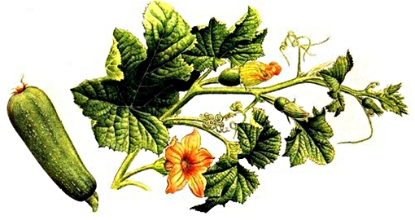
Kuinka uutta geneettistä tietotaitoa voidaan käyttää viljelykasvien ominaisuuksien parantamiseksi?
Mihin kasvibiologian ongelmiin geenitekniikka sopii paremmin kuin vanhat konstit, ja miksi?
Maailma muuttuu joutuisammin kuin ennen
osaammeko pysyä vauhdissa mukana?
...tai jopa edistyä hieman, jotta
ravinnon tuotanto maailmassa voidaan turvata, sekä
siirtyä biotalouteen eli uusiutuvien biologisten voimavarojen hyödyntämiseen elinkeinoelämässä

Slide 3
Mihin uutta kasvinjalostusta tarvitaan – ja miksi?
Jos ympäristö muuttuu, maataloustuotanto heikkenee tärkeimmillä tuotantoalueilla
On nopeasti päivitettävä maailman (kymmenet)tuhannet tärkeimmät kasvilajikkeet
Tärkeitä jalostusominaisuuksia ovat mm: satoisuus (uudet käytöt); resurssien käytön tehokkuus (vesi, ravinteet), ml. hiilitehokkuus; taudinkestävyys, tuholaiskestävyys; ekologinen sietokyky (kuumuus, kuivuus, kylmyys, suolaisuus, happamuus [alumiini], tulvat, vaihtelu); ravitsevuus (proteiinit, öljyt); terveellisyys (myrkyt, haitta-aineet, vitamiinit, mineraalit, WHO: saatava pääkasveista); sekä maku (koska vihdoin osataan…)
Tarvittavaa geneettistä vaihtelua ei useimmiten ole riittävästi kasvilajin jalostusaineistoissa
Perinnejalostus on normaalisti myös (aivan) liian hidasta, epätarkkaa, likaista ja tehotonta http://geenit.fi/EP101006LiiteIK.pdf http://geenit.fi/LabL12.pdf
”Perinteiset” jalostuskeinot eivät yleensä riitä
vaan tarvitaan avuksi uutta geenitietoa ja -taitoa: geenimuuntelua ja emoja (eläviä muuntogeenisiä organismeja)

Slide 4
Mihin uutta kasvinjalostusta tarvitaan – ja miksi? 1.
”Luomu ruokkii koko maailman... ja enemmänkin” (Lim Li Ching, Mae-Wan Ho:n pitkäaikainen työntekijä, HS 29.3.2009) http://geenit.fi/HS290309.pdf
”Ei likimainkaan” (FAO 2007). Väestö kasvaa, ja ruokaa on vuonna 2050 tuotettava kaksi kertaa enemmän (FAO 2009)
...jotta ruokaturva pysyisi edes ennallaan
Jos ympäristö muuttuu ja maataloustuotanto heikkenee tärkeimmillä tuotantoalueilla...
...on nopeasti päivitettävä maailman (kymmenet)tuhannet tärkeimmät kasvilajikkeet
Notes:
FAO ei tue luomuviljelyä nälän poistamisen ratkaisuna.
Luonnonsuojeluyhdistys Tuottava Maa – Turvattu Luonto ry:n uutinen 15.8.2009:
http://www.tuottavamaa.org/uutiset.php?News_id=93
FAO (2007). Organic agriculture can contribute to fighting hunger. But chemical fertilizers needed to feed the world.
http://www.fao.org/newsroom/en/news/2007/1000726/index.html
FAO (2009). Farming must change to feed the world. FAO Newsroom, 4 Feb. 2009
www.fao.org/news/story/en/item/9962/icode/

Slide 5
Mihin uutta kasvinjalostusta tarvitaan – ja miksi? 2.
Tärkeitä jalostusominaisuuksia ovat mm:
Satoisuus (uudet käytöt)
Resurssien käytön tehokkuus (vesi, ravinteet); myös hiilitehokkuus
Taudinkestävyys
Tuholaiskestävyys
Ekologinen sietokyky (ongelmina kuumuus, kuivuus, kylmyys, suolaisuus, happamuus [alumiini], tulvat, olojen vaihtelu)
Ravitsevuus (proteiinit, öljyt)
Terveellisyys: myrkkyjä ja haitta-aineita on poistettava; vitamiinit ja mineraalit on saatava maailman tärkeistä ravintokasveista (WHO)
Sekä vihdoin myös maku (koska lopultakin osataan…)

Slide 6
Vehnän satoisuuden geneettinen nousu taittui 1980-luvun lopulla: perinnejalostus ei enää tehoa
[%]
Viiden parhaan vehnälajikkeen keskisato
Eteläiset alueet
Pohjoiset alueet
*
Viiden kulloinkin satoisimman vehnälajikkeen keskisato prosentteina verrannelajikkeen (Kharkof) sadosta vertailevissa lajikekokeissa USA:ssa. Kaavion pisteet ovat viiden vuoden liukuvia keskiarvoja (Graybosch & Peterson, Crop Sci. 2010; 50:1882–1890)
* Vihreän kumouksen lajikkeet nostivat vehnän satotason pitkään nousuun 1960-luvun lopulta lähtien

Slide 7
Geenimuuntelun käyttöalueita uudessa kasvinjalostuksessa
Geenimuuntelua 37 vuotta*
kasveilla sovellettu 27 v
Perinteiset gm-kasvilajikkeet
viljelyominaisuuksia
Ravitsevuusjalostus
proteiinit, vitamiinit, terveysöljyt, sinkki, rauta
Kasvinterveysjalostus
taudit, tuholaiset
Kestävyysjalostus
kuivuus, suolaisuus, happamuus, tulvat, kylmyys, kuumuus
Ekotehokkuusjalostus
lannoitteet, yhteyttäminen, kyntämättömyys, satoisuus
Biotalouden tarpeet
bioraaka-aineet, biomateriaalit, bioenergia (Katsaus 2010)
ravinnon tuotantoa vaarantamatta!
Biolääkkeet
yhä turvallisempia, miljardien saataville
http://geenit.fi/EP101006.pdf
http://geenit.fi/Futura4_04.pdf
Ääriliikkeet sabotoivat kaikkia näitäkin biosovelluksia
tuhoamalla tutkimuksia yön pimeydessä (puolet EU:n kenttäkokeista)
pelottelemalla maallikoita kauhukampanjoilla
tavoitteenaan syrjintä ja biologisesti kestämättömät säädökset
ja lahjoittavat näin julkisen biotutkimuksen hedelmät kansainvälisten suuryritysten yksinoikeudeksi
http://geenit.fi/25Nobel.pdf
* Oikeastaan 85 vuotta (vuodesta 1927 lähtien), sillä direktiivissä 2001/18/EY myös mutageneesi määritellään geenimuunteluksi
Notes:
Katsaus biopolttonestekasvien (erityisesti sokeriruo’on) jalostukseen:
Tammisola J (2010). Review: Towards much more efficient biofuel crops – can sugarcane pave the way? GM Crops 1(4): 181-198 http://www.landesbioscience.com/journals/gmcrops/article/02TammisolaGMC1-4.pdf
Käyttäjäystävällinen, hyperlinkein varustettu versio sen käsikirjoituksesta:
http://www.geenit.fi/E/GmCrops10.pdf

Slide 8
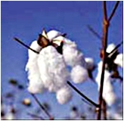
Syötävät puuvillansiemenet – proteiinia miljoonille kehitysmaissa
Proteiinin puute vahingoittaa kehitysmaissa
haittaa muun muassa aivojen kehitystä
monesti ’nälkä’ on siellä juuri proteiinin puutetta
Puuvillakasvi on myrkyllinen
puuvillan siemenissä olisi runsaasti (22 %) hyvin korkealaatuista proteiinia…
…joka gossypol-myrkyn takia kuitenkin menee hukkaan
siementen proteiini (10 miljardia kg/v) riittäisi kohentamaan 500 miljoonan ihmisen terveyttä
Puuvillan siemenet on nyt geenimuuntelun avulla jalostettu syötäviksi
myrkyn muodostuminen estettiin ainoastaan syötäväksi aiotussa kasvinosassa
…sammuttamalla gossypol-geenin toiminta kohdistetusti vain siemenissä
…mutta muut kasvinosat säilyttivät tärkeän puolustuskykynsä
mikä ei olisi mahdollista ”perinteisillä” jalostusmenetelmillä
vanhalla jalostuksella myrkky katosi koko kasvista, ja hyönteiset söivät viljelmät suihinsa kiitokseksi
Geenitekninen menetelmä (rna-häirintä) palkittiin lääketieteen nobelilla vuonna 2006
ideaa käytetty kasvinjalostuksessa jo 20 vuotta, varsinkin viruskestävien lajikkeiden jalostamiseksi
http://agnewsarchive.tamu.edu/dailynews/stories/SOIL/Nov2006a.htm
http://agnews.tamu.edu/showstory.php?id=1399
Sunilkumar ym. (2006). PNAS 103: 18054-18059
Notes:
Erkki Pulliainen /vihr: ”Arvoisa puhemies! ...ja lisäksi tähän [muuntogeenisten viljelykasvien] perheeseen kuuluu puuvilla, mutta sitä nyt ei kukaan rupea syömään. Aika jännittävää on, että ne sovellukset, jotka on saatu aikaiseksi, eivät kuitenkaan kovin hätkähdyttäviä ole, siis niin kuin aikaansaannoksena...” (Ote erään lakialoitteen lähetekeskustelusta eduskunnassa 10.10.2007)
Sunilkumar G, Campbell LAM, Puckhaber L, Stipanovic RD, Rathore K (2006). Engineering cottonseed for use in human nutrition by tissue-specific reduction of toxic gossypol. PNAS 103: 18054–18059
http://www.pnas.org/content/103/48/18054.full.pdf+html
Abstract:
Global cottonseed production can potentially provide the protein requirements for half a billion people per year; however, it is woefully underutilized because of the presence of toxic gossypol within seed glands. Therefore, elimination of gossypol from cottonseed has been a long-standing goal of geneticists. Attempts were made to meet this objective by developing so-called ‘‘glandless cotton’’ in the 1950s by conventional breeding techniques; however, the glandless varieties were commercially unviable because of the increased susceptibility of the plant to insect pests due to the systemic absence of glands that contain gossypol and other protective terpenoids. Thus, the promise of cottonseed in contributing to the food requirements of the burgeoning world population remained unfulfilled. We have successfully used RNAi to disrupt gossypol biosynthesis in cottonseed tissue by interfering with the expression of the δ-cadinene synthase gene during seed development. We demonstrate that it is possible to significantly reduce cottonseed-gossypol levels in a stable and heritable manner. Results from enzyme activity and molecular analyses on developing transgenic embryos were consistent with the observed phenotype in the mature seeds. Most relevant, the levels of gossypol and related terpenoids in the foliage and floral parts were not diminished, and thus their potential function in plant defense against insects and diseases remained untouched. These results illustrate that a targeted genetic modification, applied to an underutilized agricultural byproduct, provides a mechanism to open up a new source of nutrition for hundreds of millions of people.
Kenttäkokeet ovat jo osoittautuneet menestyksekkäiksi:
Kuten laboratoriossa, niin myöskin käytännön viljelyoloissa kentällä on varmistunut, että: Jalostettu puuvilla kasvaa hyvin, ja sen versoston gossypol-pitoisuus säilyy korkeana. Siemenissä gossypolia on enää niin vähän, että ne käyvät jo hyvin ihmisravinnoksi (vrt. “määrä tekee myrkyn” – toksikologian peruslause). - Uusimmissa kasvilinjoissa (jotka eivät vielä olleet näissä kenttäkokeissa mukana) päästään vieläkin alhaisempiin gossypol-pitoisuuksiin.
http://agnews.tamu.edu/showstory.php?id=1399

Slide 9
Syötävät puuvillansiemenet – proteiinia miljoonille kehitysmaissa (keskustelua vastustajien kanssa)
”Eikö rna-häirintä ole epästabiilia”?
...kysytään ”penseästä takarivistä”, jota ei lääketieteen nobel oikein innosta (30.11.2010)
Ominaisuuksien ’stabiilisuus’ (pysyvyys) on yksi kasvilajikkeiden kolmesta perusvaatimuksesta (’DUS’)
...kansainvälisessä kasvinjalostajien oikeuksia koskevassa UPOV-sopimuksessa sekä kansallisissa jalostussäädöksissä
Laboratorio- ja kenttäkokeissa myrkky on sammunut puuvillan siemenistä oikein hyvin
...ja tuotantokäyttöön aivan riittävän stabiilisti
Ravitsemuskokeissa siemenet ovat osoittautuneet hyvän makuisiksi, terveellisiksi ja turvallisiksi
Parannettujen lajikkeiden tuotelaadun säilymistä tarkkaillaan toki säännöllisesti useimmissa kasvilajikkeissa, joista on sammutettu haittageenejä
Esim. haitallinen erukahappo voi palata rypsiin takaisin: toimivan hattageenin rypsi voi saada helpoimmin villistä peltokaalista, jonka kanssa se risteytyy helposti
peltokaali on näet samaa lajia: rypsin villi kantamuoto
Tämä on uhkana erityisesti luomuviljelyssä, jossa rypsipelloilla saattaa kasvaa runsaasti peltokaaleja (eikä niiden siemeniäkään voida lajitella pois rypsin sadosta...)
...onhan luomussa rikkakasvien torjunta niin tehotonta, ettei aate saa tuotetuksi edes riittävän puhdasta rypsin kylvösiementä
...vaan luomupellot joudutaan lähes aina kylvämään tavallisella rypsin siemenellä (aina vain anotun erivapauden turvin)
Ihmisen geenihoidoissa voidaan toki usein tarvita suurempaa stabiilisuutta kuin kasvintuotannossa

Slide 10
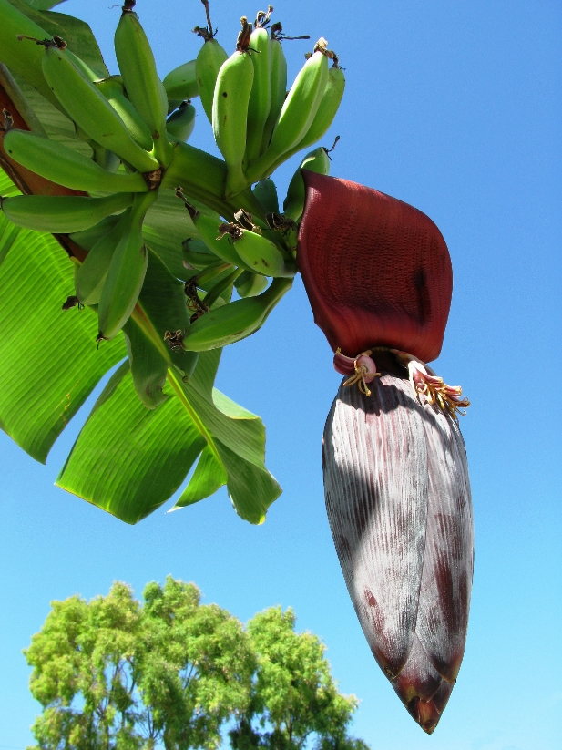
Banaani on kehitysmaiden neljänneksi tärkein ruokakasvi
Kuva: J.Tammisola, Rodos 2009
Ugandassa, Burundissa ja Ruandassa syödään 250–400 kg banaaneja vuodessa/hlö

Slide 11
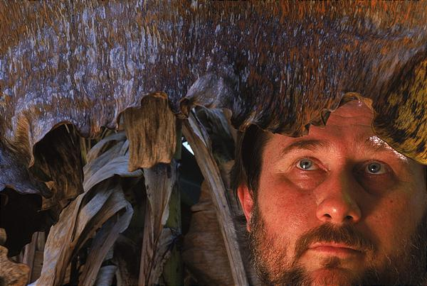
Sienitautien evoluutio vie Chiquitan
pian historian tunkiolle?
Lehtilaikkutauti (Black Sigatoka)
...kuten se hävitti "hymyilevän banaanin" puoli vuosisataa sitten
Kaupan banaanit ovat siemenettömiä triploideja, joten niiden
perinnejalostus on hyvin tehotonta
40 vuodessa ei ’Cavendish’-banaaneille ole saatu aikaan taudinkestävää seuraajaa:
http://geenit.fi/ALba9203.pdf

Slide 12
Cavendish-banaanien lähtölaskenta on alkanut?
Uudet tuhoisien sienitautien rodut uhkaavat hävittää nykyiset viljelybanaanit
Samoin kävi ”hymyilevälle banaanille” jo puoli vuosisataa sitten
iso ja makea Gros Michel –lajike katosi kokonaan kaupoistamme
Kestävyysgeenejä on saatavissa villeistä banaanilajeista
…mutta ainoastaan geenimuuntelulla
Cavendish-lajikkeet voidaan jalostaa taudinkestäviksi
…ja myös vanha suosikki, Gros Michel, voidaan ”herättää henkiin” muuntamalla se taudinkestäväksi täsmäjalostuksella
http://geenit.fi/Alba9203.pdf

Slide 13
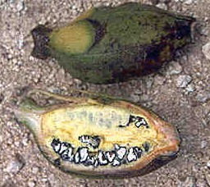
…vai pelastaako kaupan banaanit ”eläimen kikkare”
…eli villi luonnon banaani?
Ei sitä syö erkkikään, mutta
…taudinkestävyyden geenejä siitä saisi
toki vain geenitekniikalla…
Notes:
Kuka pelastaisi banaanin? Aamulehti 9.2.2003
http://www.geenit.fi/ALba9203.pdf

Slide 14
Suosikkibanaanin ylösnousemus – kehitysmaasta?
”Hymyilevä banaani” (’Gros Michel’) on jalostettu taudinkestäväksi geenimuuntelulla Ugandassa
kasviin tuotiin kaksi sienitaudeilta suojaavaa kitinaasigeeniä riisistä
laboratoriokokeissa kasvit olivat erittäin kestäviä uutta tuhoisaa lehtilaikkutaudin (Black Sigatoka) rotua vastaan
kenttäkokeet ovat jo käynnissä
Banaanien geenikartoituksen edetessä kestävyysgeenejä noudetaan puhtaina myös villibanaaneista
http://geenit.fi/Natura4_2010.pdf
Notes:
Kuka pelastaisi banaanin? Aamulehti 9.2.2003
http://www.geenit.fi/ALba9203.pdf

Slide 15
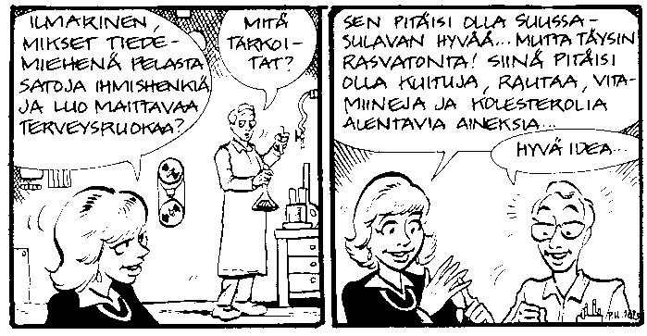
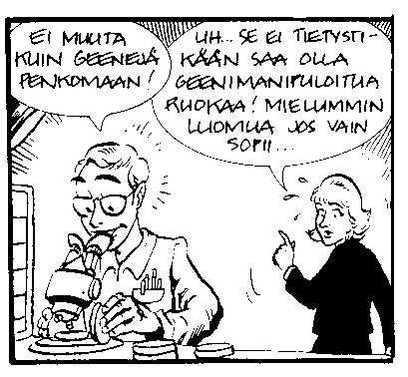
Maittavaa terveysruokaa... vitalismilla?
Väinämöisen paluu –sarja. © Petri Hiltunen
Mitä oli vitalismi? http://geenit.fi/Skepsis10-2.pdf
Notes:
Petri Hiltunen: Väinämöisen paluu –teossarja:
http://fi.wikipedia.org/wiki/Petri_Hiltunen#V.C3.A4in.C3.A4m.C3.B6inen
– Taitelija Hiltuselta on (5.4.2010) saatu lupa, että biologian opettajat saavat käyttää kyseistä strippiä (asianmukaisin lähdetiedoin varustettuna) omassa luokkaopetuksessaan
Pitäisikö siis uusi biologia korvata perinteikkäällä vitalismilla?
Vitalismi syntyi maailmanselityksenä ihmiskunnan alkuhämärissä, ja se sai luonnontieteissä kuoliniskun 1800-luvun alkupuolella, muun muassa biokemian syntyessä 1840-luvulla (biologiassa muutama vitalismin viimeinen mohikaani haudattiin 1900-luvun puolivälissä). Uskonsuuntana se kuitenkin elää maallikkopiireissä parasta kliimaksiaan – disinformaatiovälineiden vallankumouksen ja luontaisrohdosten miljardibisneksen tukemana – samoin kuin homeopatia ja eräät muutkin noilta ajoilta polveutuvat luonnontieteitä torjuvat uskomukset.
”Tieteellisesti virheellinen luonnonfilosofinen käsitys, jonka mukaan eläviä organismeja ei voida selittää yksinomaan fys.-kem. tekijöiden avulla, vaan on lisäksi oletettava erityisiä teleologisia elämänvoimia, joiden luonne on tuntematon. 1900-luvun alkupuolella vitalistisia ajatustapoja edustivat mm. Hans Driesch ja Henri Bergson.” (Iso Tietosanakirja, WSOY 1997)
” Selitystä, joka päämäärästä tai tarkoituksesta lähtien selittää jonkin ilmiön, sanotaan teleologiseksi... Vitalistit olettavat elämän erityisluonteen perustaksi tietyn periaatteen, elämänvoiman (latinaksi vis vitalis), jonka vaikutuksia elämän ilmiöt ovat… Fysikaalisen kemian, biofysiikan ja biokemian edistyessä lähes kaikki biologit ovat hylänneet vitalismin, jonka puolesta ei ole voitu esittää kokeellisia todisteita.” (Spectrum, WSOY 1981)
Luomun aatteellinen ydin näyttäisi polveutuvan lähinnä vitalismista – osittain täydennettynä saman aikakauden homeopatialla ja tähdistä ennustamisella (antroposofia, biodynamiikka), viime vuosisadan joogalennolla (Maharishi-kultti, yliaistillinen mietiskely) ja 1700-luvun ”romanttisella” rousseaulaisella maailmannäkemyksellä (työnjako on ihmiskunnan pahuuden alku). Tämä käy hyvin ilmi esimerkiksi EU:n luomusäädöksistä (jotka tosiasiallisesti määrittelevät, mitä luomu on).
Tuollaiseen ”eklektiseen” koosteeseen on vaikea yhdistää biologiaan perustuvia hyviä viljelykäytäntöjä, minkä myös luomun säädäntö ja arki osoittavat. Luonnon, ihmisen, kotieläinten, ekotehokkuuden ja tuotelaadun kannalta parempiin tuloksiin voidaan luonnollisesti päästä tieteeseen perustuvilla tuotantotavoilla (esim. integroitu torjunta, kestävät lajikkeet ja kyntämätön viljely).

Slide 16
Kuinka jalostettiin ”kultainen riisi”?
EU ja Rockefeller-säätiö rahoittivat "kultaisen riisin" jalostamista
avainasemassa sveitsiläiset yliopistotutkijat (prof. Ingo Potrykus)
Jyvät sisältävät β-karoteenia
tuottaa elimistössä A-vitamiinia
2 geeniä narsissista
Jalostetut kasvilinjat lahjoitettiin Maailman riisintutkimuskeskukselle (IRRI, Filippiineillä)
lajikkeiden jalostamiseksi kehitysmaille
Lajikkeita aletaan viljellä Aasiassa ’pian’
...heti, kun säädöshyväksynnät ko. maissa valmistuvat
Geenivastustajat kampittavat yhä näidenkin humanitääristen lajikkeiden kehittämistä...

Slide 17
Miljardien ravintoon tarpeeksi A-vitamiinia?
Tavallinen Aiempi ja uusin riisi kultainen riisi
Greenpeace väittää, että kultaista riisiä ”täytyisi syödä 9 tai 14 kg joka päivä” , jotta saisi mitään apua A-vitamiinin puutteeseen
tämä on tavanomaista ”geenipötyä”
Uudet tutkimukset vahvistavat, että kultainen riisi on tehokkaampaa kuin tutkijat uskalsivat edes toivoa
200–300 g kultaista riisiä päivässä riittää ehkäisemään A-vitamiinin puutteesta aiheutuvat vauriot
...joihin kuolee miljoonia ihmisiä ja sokeutuu 500 000 lasta kehitysmaissa joka vuosi
www.goldenrice.org
Uusimmissa kultaisen riisin linjoissa on 20 kertaa enemmän beetakaroteenia kuin varhaisemmissa
Paine ym. (2005), Nature Biotechnology 23: 482-487
http://www.goldenrice.org/PDFs/fs_GR_IRRI_2005.pdf

Slide 18
Lisää satoisuutta riisiin tehostamalla jyvän täyttymisgeenin toimintaa
Viljojen jyväsadon suuruus riippuu paljon siitä, kuinka tehokkaasti yhteytyksessä syntyvät sokerit ohjautuvat:
täyttyvään jyvään tärkkelykseksi
...vai ei-syötäviin kasvinosiin muiksi rakennusaineiksi (esim. selluloosaksi)
Viljellystä riisistä löydettiin jyvän täyttymistä tehostava geeni GIF1
vastaavaa geenimuotoa ei ole villiriisillä
jalostettu geeni toimii emin johtosolukoissa ja ohjaa sokereita tärkkelyksen rakentumiseen nuoren jyvän varastosolukossa (endospermi)
Riisinjyvät kasvoivat 15 % suuremmiksi, kun geenimuuntelulla tehostettiin kasvin oman GIF1-geenin toimintaa
geenin oman, riisinjalostuksen kuluessa muotoutuneen säätelyalueen ohjaamana
...jolloin geeni toimii haluttuun aikaan ja toivotussa paikassa
Wang ym. (2008), Nature Genetics online 28 Sep. 2008, doi: 10.1038/ng.220
www.tiede.fi/uutiset/uutinen.php?id=3519

Slide 19
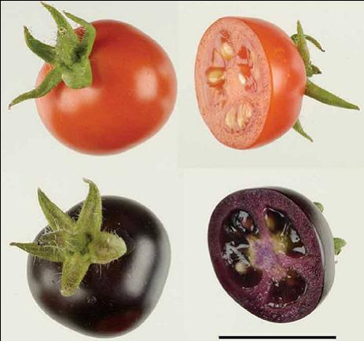
Antosyaanitomaatti torjuu syöpää
2 cm
– sinitomaattia nauttineet syöpähiiret elivät neljäsosan pidempään (Nature Biotechnology 2008)

Slide 20
Tomaattiin terveellisyyttä
Tomaattiin jalostettiin kaksi leijonankidan geeniä
transkriptiofaktoreita (säätelevät geenitoimintaa)
Hedelmiin kertyi antosyaaneja yhtä paljon kuin mustikoihin*
Sinitomaattia saaneet syöpähiiret elivät neljänneksen kauemmin kuin punatomaatilla ruokitut
...vaikka myös punatomaatti ehkäisee syöpää
punaisella väriaineellaan (lykopeeni)
www.nature.com/nbt/journal/v26/n11/abs/nbt.1506.html
* ”Miksei sitten vain syötäisi mustikoita”? Terveellisiä nekin, mutta: ei ole osoitettu tällaista syöpätehoa; kalliimpia; kasvavat vain eräissä metsissä

Slide 21
...ja makua
Toiseen tomaattilajikkeeseen jalostettiin yksi basilikan geeni
geraniolsyntaasi
geeni ohjattiin toimimaan hedelmän kypsyessä
Hedelmiin kertyi tavallista enemmän monoterpeenejä
...ja makutesteissä ihmiset pitivät näitä tomaatteja maukkaampina kuin perinteisiä tomaatteja (Nature Biotechnology 2007)
www.nature.com/nbt/journal/v25/n8/abs/nbt1312.html

Slide 22
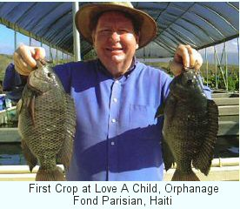
Gm-tilapia on maukkaampaa, (eko)tehokkaampaa ja turvallisempaa ympäristölle
Tilapiat ovat trooppisia kirjoahvenia. Ne ovat karppien ja lohikalojen jälkeen eniten viljeltyjä kaloja: 1.5 milj. tn/v (FAO 2010)
Tilapiat karkailevat viljelmiltä ja vakiintuvat tropiikissa uusiksi lajeiksi paikalliseen luontoon
Kuubassa kuluttajat tahtoisivat ostaa maassa kehitettyjä muuntogeenisiä tilapioita, sillä tutkimusten mukaan ne ovat paremman makuisia, hyödyntävät rehun ekotehokkaammin, käyttäytyvät väistyvämmin ja selviäisivät vapaana huonommin kuin tavalliset tilapiat tai villit kalalajit
P.S. Viljeltyjen tilapioiden rehuun kannattaisi lisätä sydänystävällistä, muuntogeenistä omega3-soijaa (vrt. Science Daily 10.7.2008)
Estrada MP (2004). Center for Genetic Engineering and Biotechnology, Havana, Cuba 2004, esitelmä (38 s., pdf)
Guillen et al. (1999). Mar. Biotechnol. 1: 2–14
Notes:
FAO (2010). Cultured Aquatic Species Information Programme, Oreochromis niloticus
http://www.fao.org/fishery/culturedspecies/Oreochromis_niloticus/en
Estrada MP (2004). Genetic Modified Fish Research in Cuba. Presentation. Center for Genetic Engineering and Biotechnology, Havana, Cuba 2004, 38 p. http://www.pugwash.org/reports/ees/cuba2004/02%20Pugwash/06_Mario.pdf
Guillén I, Berlanga J, Valenzuela CM, Morales A, Toledo J, Estrada MP, Puentes P, Hayes O, de la Fuente J (1999). Safety Evaluation of Transgenic Tilapia with Accelerated Growth. Marine Biotechnology 1 (1): 2-14
http://dx.doi.org/10.1007/PL00011746
Popular Fish, Tilapia, Contains Potentially Dangerous Fatty Acid Combination. ScienceDaily (July 10, 2008).
http://www.sciencedaily.com/releases/2008/07/080708092228.htm

Slide 23
Pitkäketjuisia omega3-öljyjä viljelykasveihin – terveyttä riskiryhmille
Pitkäketjuiset omega3-rasvahapot (EPA ja DHA) ehkäisevät sydäntauteja
saattavat alentaa kuolleisuutta jopa yhtä paljon kuin statiinit (Stanley 2006, Lipid Tech. 18: 158)
Näitä sydänystävällisiä rasvahappoja saadaan toistaiseksi vain kalasta
Kalaa ei kuitenkaan riitä maailmassa kaikille
vaan sen saanti on vähenemässä ylikalastuksen ja kalastusrajoitusten vuoksi
Kasvinjalostajat ovat siksi kehittämässä viljelykasveja, jotka turvaisivat pitkäketjuisten omega3-rasvahappojen suositellun saannin kaikille, varsinkin
maailman köyhille (joiden ruokavalio usein perustuu kasveihin)
vegaaneille, ja
kala-allergikoille
Notes:
Syttyykö kalasta kohta jo sotia…? Somalian merirosvotkin ovat jo ”tiedostavaa” väkeä: he tekevät nyt laivakaappauksistaan ja lunnaiden kiristämisestä ”eettisiä” mediassa kehumalla, että kyse on pelkästään kalakantojen suojelusta (marraskuu 2009)

Slide 24
Sydänystävällisten öljykasvien jalostaminen
Itse asiassa kalat saavat pitkäketjuiset omega3-rasvahapponsa levistä
Kasvikunnassa niitä osaavat valmistaa sammalet ja levät mutta eivät kukkakasvit
viljelykasveissa omega3-happoja syntyy vain lyhytketjuisina (vähemmän hiiliatomeja), jollaisista on niukasti hyötyä terveydelle
Tarvittava geeni puhdistettiin levälajista ja jalostettiin öljykasveihin geenitekniikalla
Kenttäkokeet osoittavat, että jalostetuissa koekasveissa syntyy runsaasti näitä toivottuja rasvahappoja (EPA ja DHA)
soijahehtaarilta niitä saadaan yhtä paljon kuin 30 000 lohesta
Sydänystävällisten omega3-kasviöljyjen ovat tulossa markkinoille ’piakkoin’ Amerikassa
Notes:
Tutkimustietoa käytön vaikutuksista:
Muuntogeenisen soijan omega3-öljy parantaa sydänystävällisen EPA-rasvahapon pitoisuutta ihmisen punasoluissa, osoittavat tutkimukset, joita esiteltiin Amerikan sydäntautiliiton tiedekokouksessa.
Oil from Biotech Soybeans Increases Key Omega-3 Fatty Acid in Humans http://www.sciencedaily.com/releases/2009/11/091116163210.htm ScienceDaily 16.11.2009
- Taustatietoa omega3-öljyistä löytyy Science Daily -sivustolta: http://www.sciencedaily.com/search/?keyword=omega-3 .

Slide 25
Muuntogeeninen lohi parantaisi kansanterveyttä
Lohen reaalihinta* ja tuotanto USA:ssa 1981–2009
(Smith ym. Science 2010; 330: 1052–3)
Myyntilupaa haetaan USA:ssa gm-lohelle, joka hyödyntää rehun (eko)tehokkaammin:
se käyttää vähemmän rehua ja kasvaa nopeammin
Sen kasvatus lisäisi lohen tuottavuutta ja alentaisi lohen hintaa kaupan tiskillä
mikä lisäisi lohen kulutusta ja parantaisi väestön terveyttä (Smith ym., Science 19.11.2010)
Annos lohta viikossa vähentää sydäntautiriskiä 36 %
* Inflaation vaikutus poistettu
Notes:
Smith MD, Asche F, Guttormsen AG, Wiener JB (2010). Genetically Modified Salmon and Full Impact Assessment. Science 330: 1052–1053
http://dx.doi.org/10.1126/science.1197769

Slide 26
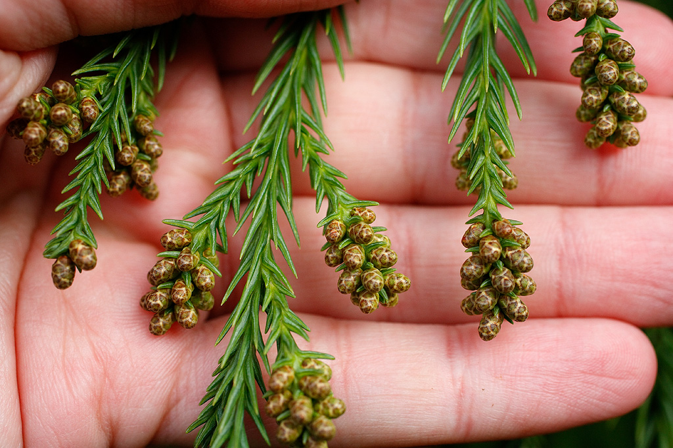
Jalostettuja kasveja, jotka ehkäisevät tai parantavat allergiaa/astmaa 1.
Joka viides ihminen teollisuusmaissa kärsii siitepölyallergiasta (Tammisola 2003, 2004)
Koivun siitepöly kiusaa yleisimmin Pohjolassa, kun taas japaninsetri (Cryptomeria japonica) aiheuttaa vahvoja allergiaoireita Japanissa
©Gaspar Avila, Azorit 3.12.2006
Notes:
Tammisola (2003). Kasvinjalostus ja ruoka-allergiat. Allergia & Astma 3/2003 (2 s., pdf 15 Kb)
http://www.geenit.fi/AArua303.pdf
Tammisola (2004). Syödäänkö rokote allergiaan. Allergia & Astma 2/2004 (3 s., pdf 15 Kb)
http://www.geenit.fi/AAspa204.pdf

Slide 27
Jalostettuja kasveja, jotka
ehkäisevät tai parantavat allergiaa/astmaa 2.
Proteiinin allergeenisuus (kyky aiheuttaa allergiaa) johtuu usein sen joistakin erityisistä aminohappojaksoista (epitoopeista)
...jotka saattavat olla lyhyitä, jopa vain 8 ah pituisia
Suojaava eli allergisoitumista estävä tai parantava immunisaatio syntyy hieman eri tavalla
...eikä allergisoivia epitooppeja siihen tarvita
Geenitekniikan avulla rakennettiin siksi peptidi (pieni fuusioproteiini)
josta allergisoivat aminohappojaksot puuttuivat, mutta
johon oli koottu suojaavan immunisaation kehittymisen kannalta tärkeimmät kohdat kahdesta japaninsetrin pahimmasta allergiaproteiinista
Tämä peptidi ei siksi voi synnyttää hengenvaarallisia allergiareaktioita (anafylaksia), jollaisia helposti aiheutuu siitepölyuutteista tai kokonaisista allergiaproteiineista
...joita käytetään perinteisissä siedätyshoidoissa
Notes:
Taustaa suomeksi:
Kasvinjalostus ja ruoka-allergiat. Allergia & Astma 3/2003
http://www.geenit.fi/AArua303.pdf
Syödäänkö rokote allergiaan? Allergia & Astma 2/2004 http://www.geenit.fi/AAspa204.pdf
- Eräitä pahoja allergioita on käsitelty siedätyspistoksilla jo vuosisadan ajan. Ikäviä ja vaarallisiakin hoitoja, epävarmat tulokset (ks. edeltä).
Vrt. myös (diagnostiikkaa):
Haahtela T (2010). Laiva on lastattu allergeenien komponenteilla – mutta mihin se on menossa, ? Pääkirjoitus, Allergia & Astma 4/2010
http://www.allergia.com/files/1199/paakirjoitus_4_2010.pdf
Mäkinen-Kiljunen S (2010). Mitä uutta ihotautipotilaan välittömän allergian laboratoriodiagnostiikassa? Ihotaudit ’10, Helsinki 23.–24.11.2010.
- Immunospot: IgE-vaste mihin tahansa epäiltyyn potilaskohtaiseen herkistäjään.
- Mikrosiru: uusi molekyyliallergologian allergeenikomponentti-IgE-tutkimus atoppisen herkistymisen (jopa erytrodermian) taustaselvityksiin sekä vaikean anafylaksian ja lievän allergiareaktion erotteluun.
- Mikrosirulla on mahdollista saada yli sata IgE-tulosta yksittäisiin allergeenimolekyyleihin vain muutamasta kymmenestä mikrolitrasta seerumia!

Slide 28
...ilman pistoksia 3.
Tämän setriallergialta suojaavan ”immunopeptidin” geeni jalostettiin sitten riisikasviin (Yang ym. 2007)
joka tuottaa tätä hoitopeptidiä jyviinsä
Hiirien allergisoituminen japaninsetrin siitepölylle estyi, kun näitä riisin ”immuunijyviä” syötettiin niille ennakkoon (Takagi ym. 2005)
Tästä muuntogeenisestä riisistä kehitetään setriallergian ehkäisyyn ja parantamiseen syötävää rokotetta
Kädellisillä (makakiapinat) tehdyissä kliinisissä kokeissa rokote on jo varmistunut turvalliseksi (Domon ym. 2009 )
Seuraavaksi ovat vuorossa riittävän mittakaavan kliiniset kokeet rokotteen tehon osoittamiseksi ihmisillä
Notes:
Taustaa suomeksi:
Kasvinjalostus ja ruoka-allergiat. Allergia & Astma 3/2003
http://www.geenit.fi/AArua303.pdf
Syödäänkö rokote allergiaan? Allergia & Astma 2/2004 http://www.geenit.fi/AAspa204.pdf
Takagi H, Hiroi T, Yang L, Tada Y, Yuki Y, Takamura K, Ishimitsu R, Kawauchi H, Kiyono H, Takaiwa F (2005).
A rice-based edible vaccine expressing multiple T cell epitopes induces oral tolerance for inhibition of Th2-mediated IgE responses. PNAS 102: 17525–17530
*Plant Biotechnology Department, National Institute of Agrobiological Sciences, 2-1-2 Kannondai, Tsukuba, Ibaraki 305-8602, Japan; †Division of Mucosal
Immunology, Department of Microbiology and Immunology, The Institute of Medical Science, University of Tokyo, 4-6-1 Shirokanedai, Minato-ku, Tokyo
108-8639, Japan; and ‡Department of Otorhinolaryngology, Faculty of Medicine, Shimane University, 89-1 Enya-cho, Izumo, Shimane 693-8501, Japan
Abstract
Peptide immunotherapy using multiple predominant allergen-specific T cell epitopes is a safe and promising strategy for the control of type I allergy. In this study, we developed transgenic rice plants expressing mouse dominant T cell epitope peptides of Cry j I and Cry j II allergens of Japanese cedar pollen as a fusion protein with the soybean seed storage protein glycinin. Under the control of the rice seed storage protein glutelin GluB-1 promoter, the fusion protein was specifically expressed and accumulated in seeds at a level of 0.5% of the total seed protein. Oral feeding to mice of transgenic rice seeds expressing the T cell epitope peptides of Cry j I and Cry j II before systemic challenge with total protein of cedar pollen inhibited the development of allergen-specific serum IgE and IgG antibody and CD4 T cell proliferative responses. The levels of allergen-specific CD4 T cell-derived allergy-associated T helper 2 cytokine production of IL-4, IL-5, and IL-13 and histamine release in serum were significantly decreased. Moreover, the development of pollen-induced clinical symptoms was inhibited in our experimental sneezing mouse model. These results indicate the potential of transgenic rice seeds in production and mucosal delivery of allergen-specific T cell epitope peptides for the induction of oral tolerance to pollen allergens.
Yang L, Suzuki K, Hirose S, Wakasa Y, Takaiwa F (2007). Development of transgenic rice seed accumulating a major Japanese cedar pollen allergen (Cry j 1) structurally disrupted for oral immunotherapy. Plant Biotechnol J. 5: 815–826. Epub 2007 Aug 22.
Abstract
Rice seed-based edible vaccines expressing T-cell epitope peptides derived from Japanese cedar major pollen allergens have been used to successfully suppress allergen-specific Th2-mediated immunoglobulin E (IgE) responses in mouse experiments. In order to further expand the application of seed-based allergen-specific immunotherapy for controlling Japanese cedar pollinosis, we generated transgenic rice plants that specifically express recombinant Cry j 1 allergens in seeds. Cry j 1 allergens give low specific IgE-binding activity but contain all of the T-cell epitopes. The allergens were expressed directly or as a protein fusion with the major rice storage protein glutelin. Fusion proteins expressed under the control of the strong rice endosperm-specific GluB-1 promoter accumulated in rice endosperm tissue up to 15% of total seed protein. The fusion proteins aggregated with cysteine-rich prolamin and were deposited in endoplasmic reticulum-derived protein body I. The production of transgenic rice expressing structurally disrupted Cry j 1 peptides with low IgE binding activity but spanning the entire Cry j1 region can be used as a universal, safe and effective tolerogen for rice seed-based oral immunotherapy for cedar pollen allergy in humans and other mammals.
Domon E, Takagi H, Hirose S, Sugita K, Kasahara S, Ebinuma H, Takaiwa F (2009). 26-Week oral safety study in macaques for transgenic rice containing major human T-cell epitope peptides from Japanese cedar pollen allergens. J Agric Food Chem. 57: 5633-5638.
Transgenic Crop Research and Development Center, National Institute for Agrobiological Sciences, Tsukuba, Ibaraki, Japan.
Abstract
A study of repeated oral administration of transgenic rice containing a hybrid peptide of major human T-cell epitopes (7Crp) from Japanese cedar pollen allergens was carried out in cynomolgus macaques over 26 weeks. The monkeys were divided into three groups, each comprising three males and three females, administered a high dose of transgenic rice, a low dose of transgenic rice, or a high dose of the parental rice strain. The transgenic rice 7crp#10 and the parental nontransgenic control were polished, steamed, mashed, and prepared in water at 40% (w/v). Monkeys were orally administered a high or low dose of transgenic rice or the nontransgenic control by gavage every day. No adverse effects on general behavior or body weight of animals were observed during the study. Analysis of blood from monkeys administered for 26 weeks showed that, with few exceptions, there were no significant differences in hematological or biochemical values between them. Additionally, neither pathological symptoms nor histopathological abnormalities were observed. Thus, it was concluded that oral administration of transgenic rice containing T-cell epitopes from Japanese cedar pollen allergens has no adverse effects.

Slide 29
Muuntogeeninen rokote koivuallergiaan kehitteillä
Pohjoismaissa allergioista yleisin on koivuallergia
Täällä koivuallergikoista 98 % on herkistynyt vain yhdelle koivun siitepölyn proteiinille (Bet v 1)
Keski-Euroopassa esiintyy yleisesti allergiaa myös proteiinille Bet v 2
Rokotteen kehittämisen kannalta tilanne on siis periaatteessa helpompi kuin japaninsetrin tapauksessa
...siitähän on löydetty jo ainakin 4 eri allergeenistä proteiinia
Syötävää rokotetta ei koivuallergiaan ole vielä tiedossa, mutta
tehokasta ja turvallista pistettävää rokotetta Bet v 1 –proteiinista aiheutuvaan koivuallergiaan jo kehitetään
... muuntogeenisen rokoteproteiinin (fuusiopeptidin) pohjalta (Mahler ym. 2004, Pauli ym. 2008, Valenta ym. 2010)
Notes:
Taustaa suomeksi:
Kasvinjalostus ja ruoka-allergiat. Allergia & Astma 3/2003
http://geenit.fi/AArua303.pdf
Syödäänkö rokote allergiaan? Allergia & Astma 2/2004 http://geenit.fi/AAspa204.pdf
Valenta, R. From Allergen Genes to Allergy Vaccines. Luento jostain äskettäisestä tiedekonferenssista (valitettavasti tässä vain mustavalkeat handoutit):
http://www.apotheker.or.at/internet/oeak/NewsPresse_1_0_0a.nsf/ca4d14672a08756bc125697d004f8841/e394f67bf78f1f5ec1256ec100503a29/$FILE/Valenta.pdf
Tiedeuutinen: http://www.zukunftwissen.apa.at/fti-und-wissenschaft/special_volltext.html;jsessionid=a559D8YA_o-8?level=0&meldung=CMS1229962467547&id=CMS1184159109446
Allergy vaccine from Viennese biotech proves its worth
Vienna (APA) - Twenty years of research at the Institute of Pathophysiology, MUV, have proved their worth: in a phase-II trial consisting of allergy patients as probands, the vaccine developed by Rudolf Valenta and his team for immune treatment of birch pollen allergies has produced, in part, better results than conventional products. During the pollen season the treated individuals needed 50 per cent less medications for symptomatic treatment, said Valenta in an interview with the APA.
"The research started in 1988. In 1989 we were able to isolate the main allergen of birch pollen, namely Bet v 1, and clone the gene. This permitted biotech-based production of Bet v 1. We developed a test kit which permits exact testing as to whether a person specifically responds to this allergen or not. We can now offer a very specific vaccine for this purpose ", said the scientist.
Background: Approximately one fourth of all persons with allergy react to birch pollen. Immune therapy consisting of vaccines injected subcutaneously and regularly over a period of about two years is the only therapy that intervenes in the disease process in a causal manner. Cortisone or anti-histamines only suppress the inflammation and symptoms accompanying allergy. Says Valenta "With an immune therapy of this type one can also prevent the process of transition from "hay feverto the condition of hazardous allergic asthma.
However, the so-called allergy vaccines used thus far have certain disadvantages: They are produced from birch pollen by extraction of natural materials and may lead to side effects or cause sensitisation to other secondary allergens. One of the purposes of the new vaccine from Vienna is to prevent these phenomena.
The evidence of feasibility and clear signs of efficacy were recently published by Valenta and his team in the renowned Journal of Allergy and Clinical Immunology. From the year 2004 onward, 134 persons with a birch pollen allergy were included in the study. They received either the Viennese vaccine, which is an approved vaccine made from purified birch pollen, or birch pollen extract or placebo. The injections were initially administered every two weeks (twelve times) and then once a month for two years, thus covering the entire pollen season.
The results: - All probands who received the vaccine (compared to placebo) needed approximately 50 per cent less additional medications - The severity of the symptoms was also reduced by 50 per cent - However, the formation of IgG antibodies offering protection from allergy was markedly higher with the recombinantly produced Bet v 1 vaccine.
Three patients who had been treated with the vaccine made from birch pollen extract developed additional sensitisation to a different birch pollen allergen. On the other hand, this did not occur in any patient who had received the biotech derivatives.
Mahler V, Vrtala S, Kuss O, Diepgen TL, Suck R, Cromwell O, Fiebig H, Hartl A, Thalhamer J, Schuler G, Kraft D, Valenta R (2004). Vaccines for birch pollen allergy based on genetically engineered hypoallergenic derivatives of the major birch pollen allergen, Bet v 1. Clinical & Experimental Allergy 34: 115–122.
http://dx.doi.org/10.1111/j.1365-2222.2004.01857.x
Background We have recently engineered recombinant derivatives of the major birch pollen allergen Bet v 1 (rBet v 1 fragments and trimer) with strongly reduced allergenic activity.
Objective The aim of this study was the in vivo characterization of potential allergy vaccines based on Al(OH)3-adsorbed genetically modified rBet v 1 derivatives in mice.
Methods BALB/c mice were immunized either with courses of nine injections of increasing doses of Al(OH)3-adsorbed rBet v 1 wild-type, rBet v 1 fragments, rBet v 1 trimer or Al(OH)3 alone in weekly intervals or with three high-dose injections applied in intervals of 3 weeks. Humoral immune responses to rBet v 1 wild-type and homologous plant allergens were measured by ELISA and Western blotting, and the ability of mouse antibodies to inhibit the binding of allergic patients IgE to Bet v 1 was studied by ELISA competition experiments.
Results In both schemes, hypoallergenic rBet v 1 derivatives induced low IgE but high IgG1 responses against rBet v 1 wild-type. The IgG1 antibodies induced by genetically modified rBet v 1 derivatives cross-reacted with natural Bet v 1 and its homologues from alder (Aln g 1) as well as hazel (Cor a 1) and strongly inhibited the binding of birch pollen allergic patients' IgE to Bet v 1 wild-type.
Conclusion Genetically modified hypoallergenic rBet v 1 derivatives induce blocking antibodies in vivo. Their safety and efficacy for the treatment of birch pollen and associated plant allergies can now be evaluated in clinical immunotherapy studies.
Pauli G, Larsen TH, Rak S, Horak F, Pastorello E, Valenta R, Purohit A, Arvidsson M, Kavina A, Schroeder JW, Mothes N, Spitzauer S, Montagut A, Galvain S, Melac M, André C, Poulsen LK, Malling H-J (2008). Efficacy of recombinant birch pollen vaccine for the treatment of birch-allergic rhinoconjunctivitis. The Journal of Allergy and Clinical Immunology 122: 951–960 http://www.jacionline.org/article/S0091-6749(08)01680-1/abstract Background
Recombinant DNA technology has the potential to produce allergen-specific immunotherapy vaccines with defined composition.
Objective
To evaluate the effectiveness of a new recombinant birch pollen allergen vaccine in patients with birch pollen allergy.
Methods
A multicenter, randomized, double-blind, placebo-controlled trial was undertaken to compare the following 3 vaccines in 134 adults with birch pollen allergy: recombinant birch pollen allergen vaccine (rBet v 1a), licensed birch pollen extract, natural purified birch pollen allergen (nBet v 1), and placebo. Patients received 12 weekly injections followed by monthly injections of the maintenance dose containing 15 μg Bet v 1 for 2 years.
Results
Significant reductions (about 50%) in rhinoconjunctivitis symptoms (rBet v 1, P = .0002; nBet v 1, P = .0006; birch extract, P = .0024), rescue medication (rBet v 1, P = .0011; nBet v 1, P = .0025; birch extract, P = .0063), and skin sensitivities (P < .0001) were observed in the 3 actively treated groups compared with placebo during 2 consecutive pollen seasons. Clinical improvement was accompanied by marked increases in Bet v 1–specific IgG levels, which were higher in the rBet v 1–treated group than in the birch and nBet v 1–treated groups. New IgE specificities were induced in 3 of 29 patients treated with birch pollen extract, but in none of the 32 rBet v 1–treated or 29 nBet v 1–treated patients. No severe systemic adverse events were observed in the rBet v 1–treated group. Huom! Siitepölyuutteella saatiin aikaan 3 potilaalla 29:stä uusia allergioita (uusia IgE-spesifiteettejä)! Muuntogeenisellä Bet v 1-peptidillä ei yhtään. Merkittävästi spesifisempi vaikutus, eikä yhtään systeemistä haitallista tapausta.
Conclusion
The rBet v 1–based vaccine was safe and effective in treating birch pollen allergy, and induced a highly specific immune response.
Key words: Recombinant allergens, immunotherapy, Bet v 1, allergic rhinitis, IgE, IgG4, allergy, allergen
Valenta R, Ferreira F, Focke-Tejki M, Linhart B, Niederberger V, Swoboda I, Vrtala S (2010). From Allergen Genes to Allergy Vaccines. Annual Review of Immunology 28: 211–241 (Online publication March 2010). http://arjournals.annualreviews.org/doi/abs/10.1146/annurev-immunol-030409-101218?cookieSet=1&journalCode=immunol
Abstract
IgE-mediated allergy is a hypersensitivity disease affecting more than 25% of the population. The structures of the most common allergens have been revealed through molecular cloning technology in the past two decades. On the basis of this knowledge of the sequences and three-dimensional structures of culprit allergens, investigators can now analyze the immune recognition of allergens and the mechanisms of allergic inflammation in allergic patients. Allergy vaccines have been constructed that are able to selectively target the aberrant immune responses in allergic patients via different pathways of the immune system. Here we review various types of allergy vaccines that have been developed based on allergen structures, results from their clinical application in allergic patients, and future strategies for allergen-specific immunotherapy and allergy prophylaxis.

Slide 30
Syödäänkö ehkäisevää rokotetta astmaan?
Samoin on syötävällä rokotteella onnistuttu estämään astman kehittyminen hiirillä
Normaalisti koehiirille kehittyy astma, kun ne altistetaan toistuvasti auringonkukan siemenalbumiinille (siemenen varastoproteiini)
Astman synty kuitenkin estyi, kun hiirille oli syötetty ennakkoon lupiinin siemeniä, jotka oli jalostettu tuottamaan kyseistä proteiinia
Astmaa ei syntynyt, vaikka hiiriä pölytettiin hyvin voimakkaasti tuolla astmaa laukaisevalla proteiinilla (Smart ym. 2003)
Notes:
Taustaa suomeksi:
Syödäänkö rokote allergiaan, Allergia & Astma 2/2004 http://www.geenit.fi/AAspa204.pdf
Smart V, Foster PS, Rothenberg ME, Higgins TJV, Hogan SP (2003). A Plant-Based Allergy Vaccine Suppresses Experimental Asthma Via an IFN-γ and CD4⁺CD45RB^{low} T Cell-Dependent Mechanism J. Immunol. 171: 2116–2126.
http://www.jimmunol.org/cgi/reprint/171/4/2116.pdf
Abstract
Allergic asthma is currently considered a chronic airway inflammatory disorder associated with the presence of activated CD4⁺ Th2-type lymphocytes, eosinophils, and mast cells. Interestingly, therapeutic strategies based on immune deviation and suppression have been shown to successfully attenuate the development of the asthma phenotype. In this investigation, we have for the first time used a genetically modified (GM) plant, narrow leaf lupin (Lupinus angustifolius L.), expressing a gene for a potential allergen (sunflower seed albumin) (SSA-lupin) to examine whether a GM plant/food-based vaccine strategy can be used to suppress the development of experimental asthma. We show that oral consumption of SSA-lupin promoted the induction of an Ag-specific IgG2a Ab response. Furthermore, we demonstrate that the plant-based vaccine attenuated the induction of delayed-type hypersensitivity responses and pathological features of experimental asthma (mucus hypersecretion, eosinophilic inflammation, and enhanced bronchial reactivity (airways hyperreactivity). The suppression of experimental asthma by SSA-lupin was associated with the production of CD4⁺ T cell-derived IFN- and IL-10. Furthermore, we show that the specific inhibition of experimental asthma was mediated via CD4⁺CD45RB^{low} regulatory T cells and IFN-. Thus, our data demonstrate that a GM plant-based vaccine can promote a protective immune response and attenuate experimental asthma, suggesting that plant-based vaccines may be potentially therapeutic for the protection against allergic diseases.

Slide 31
Soija-allergia on vakava ja yleinen vaiva maailmalla
Soija on yksi kahdeksasta yleisimmästä ruoka-allergian aiheuttajasta
Soijaa esiintyy tuhansissa prosessoiduissa elintarvikkeissa, joten sen saantia on vaikea välttää
Soija voi aiheuttaa myös vakavia reaktioita, jopa anafylaktisen shokin
Soijapavun siemenissä on 1 400 eri proteiinia
Näistä siemenproteiineista noin 7 aiheuttaa yleisesti allergiareaktioita USA:n aikuisväestössä
...joiden lisäksi eräät muutkin niistä voivat aiheuttaa vasta-aineiden muodostumista lapsissa (mutta eivät yleensä aiheuta allergiaoireita aikuisilla)

Slide 32
Vähemmän allergisoivia soijalajikkeita jalostetaan...
Tutkijat yrittävät poistaa tärkeimmät allergiaproteiinit soijapavuista
...mikä voisi vähentää tai ehkäistä uusien allergioiden kehittymistä väestössä
...ja lieventää tahattomista soija-altistumisista aiheutuvia oireita jo herkistyneillä henkilöillä
Soijan immunologisesti merkittävin allergiaproteiini (P34) saatiin poistetuksi vaientamalla sen geeni geenitekniikalla
P34-proteiini aiheuttaa yli 65 prosenttia soija-allergiareaktioista USA:ssa
geenin vaientaminen ei heikentänyt soijakasvin viljelyominaisuuksia
Herman ym. (2003). Plant Physiol. 132: 36–43
Notes:
Taustaa suomeksi:
Kasvinjalostus ja ruoka-allergiat. Allergia & Astma 3/2003
http://www.geenit.fi/AArua303.pdf
Herman EM, Helm RM, Jung R, Kinney AJ (2003). Breakthrough Technologies. Genetic Modification Removes an Immunodominant Allergen from Soybean.
http://www.plantphysiol.org/cgi/reprint/132/1/36
Abstract The increasing use of soybean (Glycine max) products in processed foods poses a potential threat to soybean-sensitive
food-allergic individuals. In vitro assays on soybean seed proteins with sera from soybean-sensitive individuals have
immunoglobulin E reactivity to abundant storage proteins and a few less-abundant seed proteins. One of these low
abundance proteins, Gly m Bd 30 K, also referred to as P34, is in fact a major (i.e. immunodominant) soybean allergen.
Although a member of the papain protease superfamily, Gly m Bd 30 K has a glycine in the conserved catalytic cysteine
position found in all other cysteine proteases. Transgene-induced gene silencing was used to prevent the accumulation of
Gly m Bd 30 K protein in soybean seeds. The Gly m Bd 30 K-silenced plants and their seeds lacked any compositional,
developmental, structural, or ultrastructural phenotypic differences when compared with control plants. Proteomic analysis
of extracts from transgenic seed detected the suppression of Gly m Bd 30 K-related peptides but no other significant changes
in polypeptide pattern. The lack of a collateral alteration of any other seed protein in the Gly m Bd 30 K-silenced seeds
supports the presumption that the protein does not have a role in seed protein processing and maturation. These data
provide evidence for substantial equivalence of composition of transgenic and non-transgenic seed eliminating one of the
dominant allergens of soybean seeds.

Slide 33
...geeni geeniltä
Toiseksi tärkein soijan allergisoiva proteiini puuttui valmiiksi eräästä geenipankkien kokoelmista löydetystä soijalinjasta
luontaisen mutaation tuloksena
Tämä toinen allergiaa vähentävä ominaisuus voidaan yhdistää edellä kuvatun P34-vaiennuksen kanssa
perinteisillä risteytyksillä
...sillä soijalajikkeet ovat itsesiittoisia, puhtaita linjoja
Soijan kolmanneksi tärkeintä allergisoivaa proteiinia ollaan myös jo vaientamassa (geenitekniikalla)

Slide 34
Varovaisuusperiaate
”Jos on olemassa vakavien tai palautumattomien vahinkojen uhka, täyden tieteellisen varmuuden puuttumista ei tule käyttää syynä lykätä kustannustehokkaita toimenpiteitä ympäristön pilaantumisen ehkäisemiseksi”
1992 Rio Declaration on Environment and Development

Slide 35
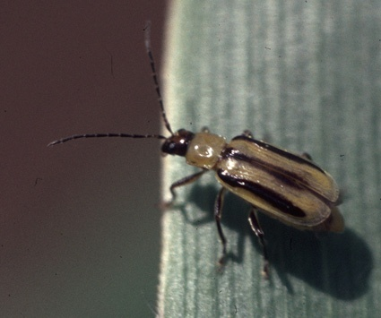
Maissin juurikuoriainen (Western Corn Rootworm) saapui ja valloittaa Eurooppaa
Veni, vidi – vici ?
Photo: Whitney Cranshaw
Diabrotica virginifera on kaunis kovakuoriainen – ja tuhoisa vieraslaji

Slide 36
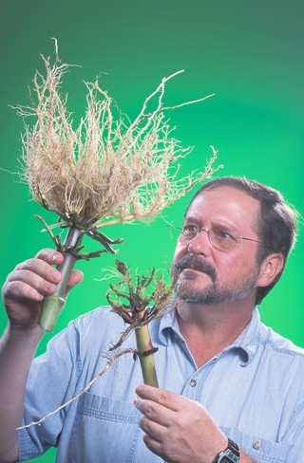
Juurikuoriainen kaataa maissipellot

Slide 37
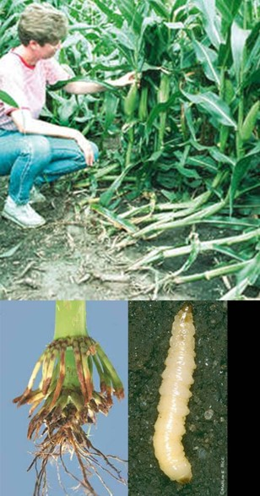
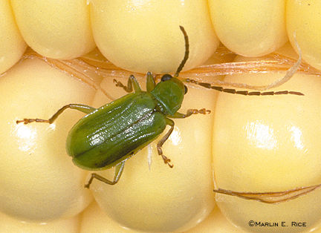
Maissin juurikuoriainen (corn rootworm) Diabrotica barberi ym.
Maata kastellaan myrkyillä:
lavea vaikutus
huono torjunta
Kuoriaisspesifinen Bt-proteiini ilmennetään juuristossa
tarkka torjuntatulos
AgBiot.Rep. 9/99

Slide 38
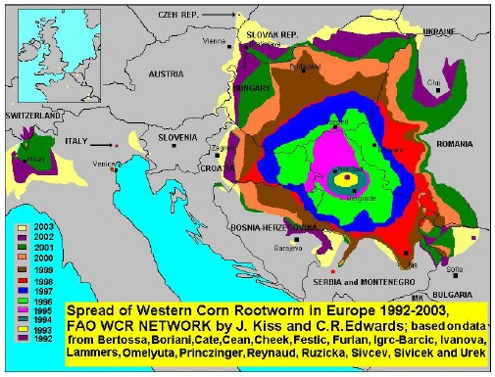
Tuhoisa vieraslaji leviää Euroopassa
80 km vuodessa
EU:n "hätätoimista" piittaamatta
kestävä maissi olisi ainoa tehokas apu

Slide 39
...ja vaatisi biologisesti kelvollisia hätätoimia
Juurikuoriainen on hyökkäävä ja maanviljelylle tuhoisa vieraslaji
Varovaisuusperiaatteen mukaan edes täyden tieteellisen varmuuden puute ei oikeuttaisi lykkäämään kunnollisia ehkäisykeinoja
Läskiksi lyöminen ei ole ratkaisu edes jo vakiintuneilla epidemia-alueilla
Juurikuoriaisenkestävä maissi voisi rajoittaa kuoriaisongelman epidemiasta siedettävälle tasolle, ja siten
auttaa kaikkia maissin kasvattajia Euroopassa, myös luomuviljelijöitä
vähentää tuhoojan leviämispainetta
Bt-maissin ja Bt-puuvillan viljelyllä on voitu pitkäaikaisesti rajoittaa maissikoisan ja puuvillayökkösen populaatiokokoja USA:n viljelmillä  Carpenter & Gianessi (2001), Carrière (2003)

Slide 40
Juurikuoriaisia kestävää maissia viljellään jo – muualla
Kestävyys perustuu kuoriaisspesifiseen Bt-proteiiniin, jota on jalostettu muodostumaan maissin juurissa
Torjuntaproteiinin korkea valikoivuus (se tehoaa vain eräisiin kovakuoriaislajeihin) mahdollistaa torjunnan kohdistumisen juuri maissin juuria järsiviin kuoriaistoukkiin
Kestävät kasvit edustavat pistemäistä torjuntaa, joka on yleisesti edullisempaa ympäristölle kuin ”löysemmät” tekniikat, kuten torjuntaruiskutukset
EU:hun saa kyllä tuoda juurikuoriaisen-kestävää maissia ruoaksi ja rehuksi
Kestävän maissin viljelyn arvioidaan vähentävän myrkkyruiskutukset murto-osaan USA:n maissipelloilla lähivuosina

Slide 41
Euroopan maissikoisa on paha tuholainen
Koisan toukka kaivautuu maissin varsiin ja syö ne poikki
...ja vahingoittaa myös tähkiä, jolloin niihin iskee Fusarium-home
homemyrkky on vaarallista terveydelle (aiheuttaa syöpää sekä maksa-, hermo- ja sikiövaurioita)
Koisankestävässä maississa homemyrkkyä on jopa sata kertaa vähemmän: http://geenit.fi/MaisHome.htm

Slide 42
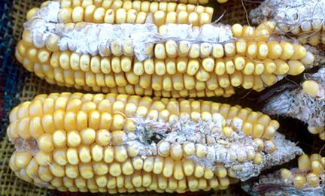
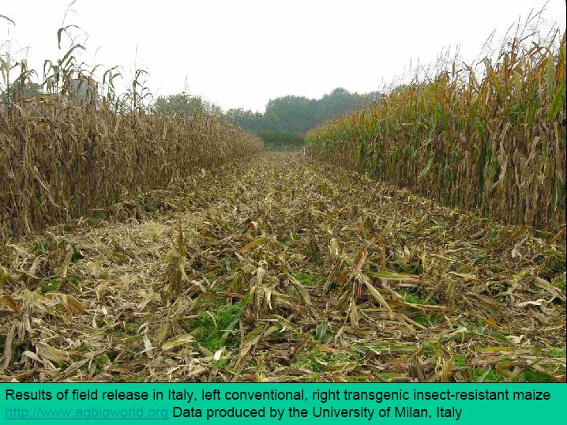
Koisa vioittaa maissit ja tuo tähkiin homeita
tavallista maissia koisankestävää bt-maissia
Italia 2005: www.tekniikkatalous.fi/tk/article49372.ece
Notes:
Koisankestävä geenimaissi on vähemmän homeista
http://www.geenit.fi/MaisHome.htm

Slide 43
Luonnonvarojen kestävä käyttö?
Kuinka luonnolta valtaamaamme elintilaa tulisi käyttää
...jotta ihmiskunta saisi riittävästi tarvitsemiaan hyödykkeitä (food, feed, fuel & fiber)
...ilman, että viimeisetkin luonnon ekosysteemit on raivattava ihmisen käyttöön?
Avainsana on (eko)tehokkuus:
tuotammeko siis jo vallatuilta alueilta tehokkaasti vaikkapa...

Slide 44
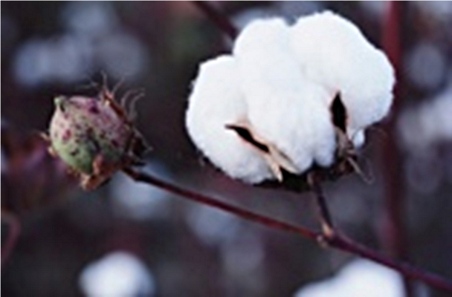
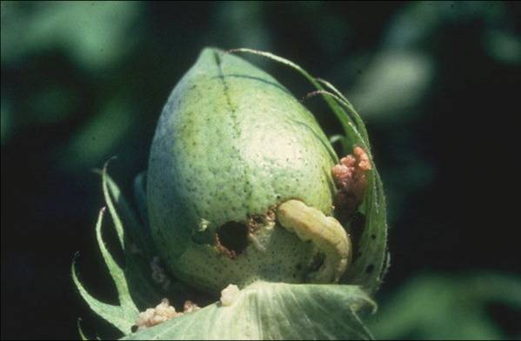
Viljelemmekö puuvillaa vai tuholaisen toukkia?

Slide 45
Yökkösenkestävä puuvilla pelasti Intian puuvillateollisuuden
[kg/ha]
Puuvillan satotaso Intiassa
Bt-puuvillan viljely alkoi v. 2002
nyt yökköskestäviä lajikkeita kasvatetaan yli 80 prosentilla Intian puuvilla-alasta
satotaso on noussut 80 % kuudessa vuodessa, virallisten satotilastojen mukaan Intiassa http://www.cotcorp.gov.in/statistics.asp
Gm-puuvilla vähentää itsemurhia Intiassa
osoittavat tutkimukset http://geenit.fi/VahItsem.htm
vähentää katoriskiä
parantaa satoa, tuloja ja työsuojelua
Kuivankestäviksi jalostetut gm-puuvillat ovat jo viljelykokeissa
Notes:
Huomioita satotasokäyrään:
Kyseessä on koko maan toteutunut keskiarvotilanne, johon hyönteiskestävyyden ohella vaikuttavat myös mm. seuraavat tekijät:
- Ympäristöolojen vaihtelu vuodesta toiseen.
Viljelyala lisääntyy. Puuvillan menestyminen on houkutellut lisäämään puuvillan kokonaisviljelyalaa Intiassa. Tällöin käyttöön tulee myös puuvillan kannalta vähemmän suotuisia viljelyalueita, mikä vähentää hehtaarisadon kasvua kokonaistilastossa.
Gm-lajikkeiden osuus puuvilla-alasta muuttuu. Toisaalta osuus ei voi enää juurikaan kasvaa (v.2010 se ylitti jo 90%, mihin sen oletetaan asettuvan).
Lajikkeisto muuttuu. Ensimmäiset gm-puuvillalajikkeet eivät vielä olleet geenitaustaltaan kovin hyvin Intian oloihin sopeutuneita, mutta uudemmat lajikkeet ovat olleet tässä suhteessa kehittyneempiä, mikä osaltaan parantaa satotasoja. Toisaalta käyttöön on myös tullut Intian julkisen sektorin tutkimuslaitosten kehittämiä, maan huonommille alueille hyvin soveltuvia, kuivuutta paremmin sietäviä gm-puuvilalajikkeita, joiden satotaso on kuitenkin vastaavasti vaatimattomampi. Tämä laajentaa viljelyä huonommilla alueilla, mikä taas hidastaa satoisuuden nousua maan keskiarvotasolla.
Taloustilanne. Huonon taloustilanteen aikana viljelijät ryhtyvät käyttämään jalostajien sertifioidun siemenen sijasta vielä enemmän toisilta viljelijöiltä ostamaansa ns. harmaata kylvösiementä. Se on paljon halvempaa mutta laadultaan sekundaa: hybridilajikkeen viljelmältä kerätty ”oma siemen” menettää näet suuren osan hybridielinvoimastaan – ja tässä tapauksessa myös yökköskestävyydestään – mikä alentaa merkittävästi satotuloksia. Tiukan rahan kaudella lisääntyy myös em. vähempisatoisten, ”julkisten” gm-puuvillalajikkeiden viljely, sillä niiden kylvösiemen on ”ratkaisevasti” halvempaa kuin ”firmojen” lajikkeiden. 2000-luvun lopun lama notkauttanee siis käyrän satotasoja jonkin verran.
Geenipuuvilla vähentää itsemurhia Intiassa, osoittavat laajat tutkimukset
Julkisen sektorin ja kehitysmaiden kasvinjalostuksesta maailmassa on jo 40 vuotta huolehtinut maataloustutkimuksen ja kasvinjalostuksen järjestö CGIAR (se on tuottanut yli 90 prosenttia kehitysmaiden kasvilajikkeista). Järjestö teki laajan tutkimuksen itsemurhista Intiassa, ja tulokset osoittivat, ettei yökköskestävä gm-puuvilla suinkaan lisää vaan vähentää maanviljelijöiden itsemurhia Intiassa:
http://www.geenit.fi/VahItsem.htm

Slide 46
Moth-resistant Bt cotton revived Indian cotton industry
[lakh bales of 170 kgs]
Cotton exports from India
Bt-cotton cultivation in India started in 2002
Now (2010) its share is more than 90 % of cotton cultivation area
Accordingly, cotton exports from India have risen exponentially after their chronic stagnation
...i.e. by 13 600 % since the years 2000–2002 http://www.cotcorp.gov.in/statistics.asp
Recently, Pakistan has started its own ambitious program of Bt-cotton breeding
...in order to reproduce the Indian success story

Slide 47
Taudinkestävät viljelykasvit
Taudinkestävät kasvilajikkeet voisivat suuresti vähentää kasvien pahoinvointia (stressiä) ja viljelyn ympäristörasituksia
Kasvitaudit aiheuttavat usein, turhan päiten,
suuria satomenetyksiä
viljelyalan ja tuotantopanosten haaskausta (ml. kemikaalit, energia ja työ)
huonoa tuotelaatua, ja
vahingollisten aineiden syntymistä kasvissa (kasvin luontaiset torjunta-aineet, syöpävaaralliset myrkyt)

Slide 48
Viruskestävyyden jalostaminen
Kestävyyttä virustaudeille ei useinkaan esiinny viljelykasvien jalostusaineistoissa
Kasvit voidaan kuitenkin jalostaa viruskestäviksi eräänlaisella geneettisellä rokotuksella*, geenitekniikan avulla
Kaikkein laajimmat edut voitaisiin saavuttaa tropiikissa ja kehitysmaissa
Virustuhot voivat olla massiivisia – virus vie usein pääosan pellon sadosta
Viruskestävillä lajikkeilla voidaan luopua osasta hyönteismyrkkyruiskutuksia
...koska viruksia kuljettavia hyönteisiä (vektoreita) ei enää tarvitse pitää täysin kurissa
Jalostustapauksia: viruskestävä kurpitsa, papaija, kassava jne.
* Viruksen toiminta kasvissa estetään hyödyntämällä rna-interferenssiä (josta lääketieteen tutkijat saivat Nobel-palkinnon vuonna 2006)

Slide 49
Kasvien jalostaminen kestäviksi sienitaudeille
Sienitauteja täytyy monesti pitää kurissa kalliilla torjunta-aineilla
Eräät kasvien homeet tuottavat vahvoja syöpämyrkkyjä (kuten aflatoksiinia)
Altistumista piileville homeille voi olla vaikea välttää eräitä maa- ja puutarhatalouden tuotteita käytettäessä
Esim. homeelle vastustuskykyisiä mansikoita on jo kehitetty tutkimuslaitoksissa, mutta niitä ei ole kaupallisesti saatavissa, koska...
...jalosteiden kaupallistamisen karikot ovat liian arvaamattomia ja kestämättömän kalliita (raskaan säädöstaakan vuoksi), varsinkin
julkisen sektorin tutkijoille
vähemmän viljellyille tai paikallisille (”orpo”)kasveille
kasvullisesti lisättäville lajikkeille (kuten mansikoille), joilla (sen ainoan) jalostetun lajikkeen viljelyala jää rajoitetuksi

Slide 50
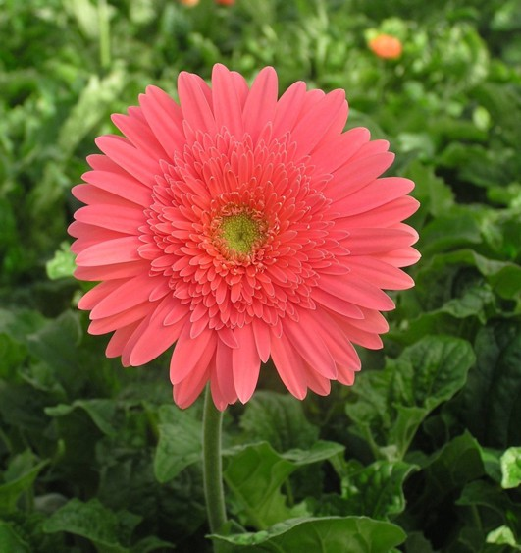
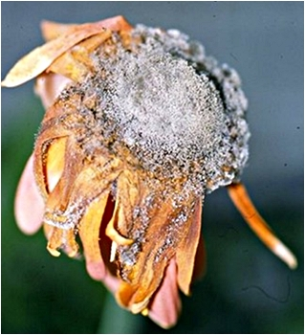
Home nauttii
myös
gerberasta…
Kuvat: ©Teemu Teeri

Slide 51
Homehtuva gerbera kehitettiin
...geenimuuntelulla HY:ssa
...jotta kasvien homeenkestävyyttä opittaisiin ymmärtämään
...ja voitaisiin jalostaa kasveja, joita homeet eivät voisi tärvellä yhtä helposti kuin ennen
luonnonvarojen käyttö kestävämmäksi
ravinnon piilohomeet kuriin
ihmisten ravinto turvallisemmaksi
eikä homemansikka aivan mainio makuelämyskään ole...

Slide 52
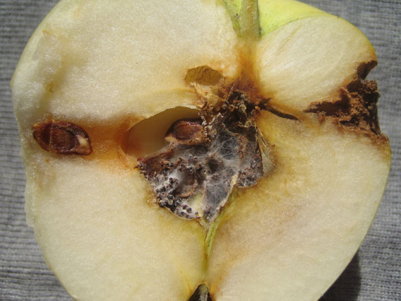
Tuotteissa piilevät infektiot voivat altistaa ihmisiä vahingollisille aineille
Kuva: Valkea kuulas, © J. Tammisola
– home on valloittanut luomuomenan sydämen omenakääriäisen käytävien kautta
– …ja nautimme omenasta patuliini-homemyrkkyä
Notes:
Monet lastenruokavalmistajat ovat poistaneet omenasoseen vauvojen ruokavalikoimista, sillä patuliinin esiintymistä omenasoseissa ei onnistuttu luotettavasti estämään.

Slide 53
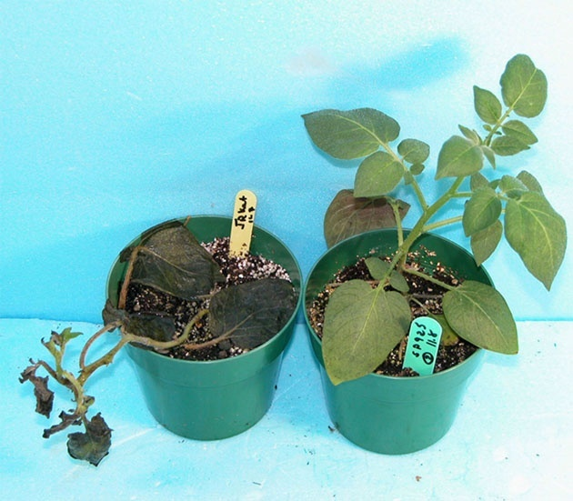
Viljelläkö ruttoa vai perunoita?
rutonkestävyyttä villiperunasta geenitekniikalla

Slide 54
Perunarutto – maailman tuhoisin perunatauti
Tappoi miljoona irlantilaista nälkään vuosina 1845–50
Sienen toinen pariutumistyyppi saapui Amerikasta kaksi vuosikymmentä sitten
ja käynnisti suvullisen lisääntymisen...
...mikä lisää taudin geneettistä monimuotoisuutta ja nopeuttaa sen evoluutiota, joten
perunaruttoepidemiat vain pahenevat Euroopassa
Viljelyperunassa (S. tuberosum) ei löydy todellista vastustuskykyä
...vaan vain eriasteista taudinarkuutta
Rotuspesifinen vastustuskyky (tiettyä ruttorotua vastaan) ei voi kestää
vaan romahtaa aina, kun evoluutio kehittää uusia ruttosienen rotuja

Slide 55
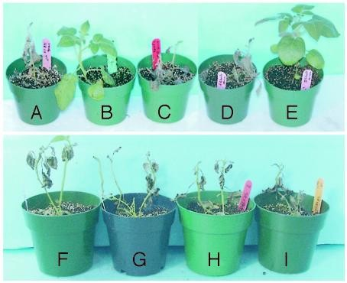
Perunalajikkeiden parantaminen kestäviksi perunarutolle
Song ym. (2003). PNAS 100: 9128–9133

Slide 56
Villiperunasta saadaan laajaspektristä
kestävyyttä perunaruttoa vastaan
Villi perunalaji (S. bulbocastanum) on vastustuskykyinen perunarutolle
Kestävyysgeeni jäljitettiin, puhdistettiin ja jalostettiin viljelyperunan lajikkeisiin geenitekniikalla
Koelinjat ovat toistaiseksi osoittautuneet kestäviksi kaikille tunnetuille ruttoroduille
myös ”superrutolle”, joka pystyy murtamaan kaikki rotuspesifiset kestävyydet
EU:ssa geenivastustajat tärvelevät puolet kenttäkokeista joka vuosi
Ominaisuutta ei voida jalostaa viljelyperunaan perinnekonstein, sillä esteenä ovat
risteytymisesteet (eri polyploidiatasot)
vuosikymmenien aikamenekki
myrkkyvaara: peukalokyytiläiset voisivat tuoda myrkkyjä viljelyperunaan
...ja aivan uusiakin alkaloideja voi syntyä (Laurila ym. 1996, Kozukue ym. 1999, Oksman-Caldentey & Inze 2004)
Notes:
Laurila J, Lasko I, Valkonen JPT, Hiltunen R, Pehu E. Formation of parental type and novel glycoalkaloids in somatic hybrids between Solanum brevidens and S. tuberosum. Plant Sci. 1996; 118:145–155
http://dx.doi.org/10.1016/0168-9452(96)04435-4 (Abstract)
Kozukue N, Misoo S, Yamada T, Kamijima O, Friedman M. Inheritance of Morphological Characters and Glycoalkaloids in Potatoes of Somatic Hybrids between Dihaploid Solanum acaule and Tetraploid Solanum tuberosum. J Agric Food Chem 1999; 47:4478–4483 http://pubs.acs.org/doi/abs/10.1021/jf990252n (Abstract)
Ote: All somatic hybrids, except one clone, contained four glycoalkaloids (α-chaconine, α-solanine, α-tomatine, and demissine) derived from the fusion parents.
Oksman-Caldentey K-M, Inze D. Plant cell factories in the post-genomic era: new ways to produce designer secondary metabolites. Trends Plant Sci 2004; 9:433–440
http://dx.doi.org/10.1016/j.tplants.2004.07.006

Slide 57
Rutonkestävyys parantaa laatua ja hyödyttää ympäristöä
Perunarutto pilaa mukuloiden laadun ja romahduttaa satomäärän
Lauhkeassa ilmastossa ruttoa on usein torjuttava 10 ruiskutuskerralla
...kun taas kuumilla alueilla, kuten Meksikossa, voidaan tarvita jopa 25 ruiskutusta kasvukaudessa
Rutonkestävät perunat säästäisivät EU:n joka vuosi
860 milj. kg perunamenetyksiltä
7,5 milj. kg fungisidiruiskutuksilta (tehoaineeksi laskettuna)
Phipps & Park (2002). J Animal Feed Sci.11: 1–18
Gianessi ym. (2003). Potential impact for improving pest management in European agriculture. Potato case study. NCFAP

Slide 58
Suositut vanhat lajikkeet voidaan pelastaa parantamalla niitä kohdistetusti
Russet Burbank on jo kohta vuosisadan ollut Amerikan suosikkiperuna
Sitä kasvatetaan vieläkin lähes puolella USA:n peruna-alasta
Suositut kasvullisesti lisättävät (klooni-) lajikkeet voidaan päivittää kilpailukykyisiksi tulevaisuutta varten
parantamalla kohdistetusti niiden jälkeen jääneitä (pullonkaula-) ominaisuuksia, tai
tuomalla niihin tärkeitä uusia ominaisuuksia
...geenimuuntelun avulla
Burbank-peruna voidaan jalostaa jälkikäteen rutonkestäväksi
...kuten myös Euroopan suosikkilajikkeet

Slide 59
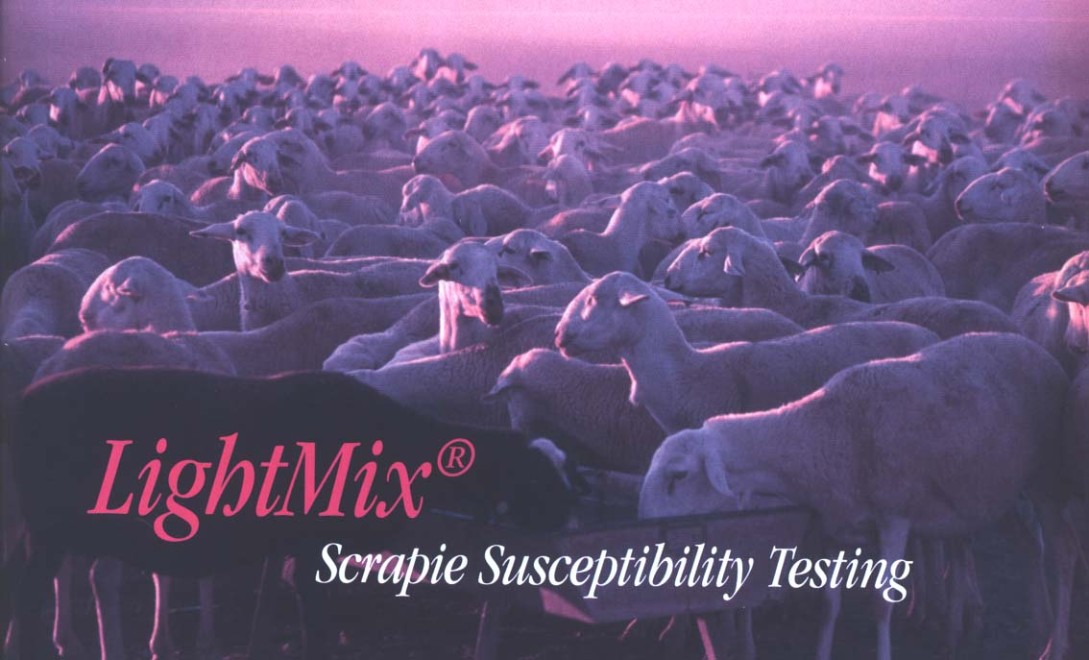
Prioneille kyytiä?
On jo jalostettu: – hulluton lehmä  http://geenit.fi/HullutonKarja.htm – kutkaton lammas:

Slide 60
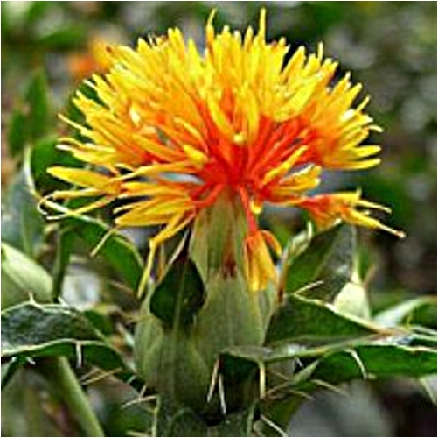
Insuliinia nyt gm-kasveilla kaikille edullisesti
Esiaste tuotetaan safflor-kasvissa
se ohjataan siementen öljyyn, mistä se on helppo puhdistaa
toimimaton muoto: vaaratonta
toimiva insuliini valmistetaan siitä laboratoriossa
10 kertaa halvempaa
myös kehitysmailla on siihen varaa
Turvallista: ei eläintautien vaaraa
Lääkehyväksyntä loppusuoralla (nopeutettu reitti)
www.tekniikkatalous.fi/doc.te?f_id=1219168
Notes:
Insuliinin tarina on biotekniikan historia pähkinänkuoressa
…ja kertoo paljon siitä, kuinka myyttien avulla taistellaan luonnontieteiden saavutuksia vastaan
…ja millaista vahinkoa ”homeopatian ja okkultismin yhteisrintama” aiheuttaa ihmiskunnalle, ympäristölle ja valaille maailmassa:
http://www.geenit.fi/Insuliini.htm

Slide 61
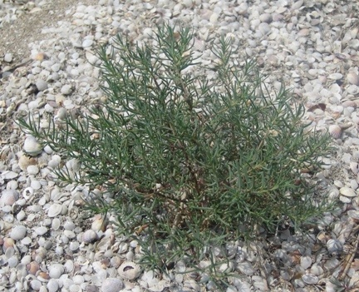
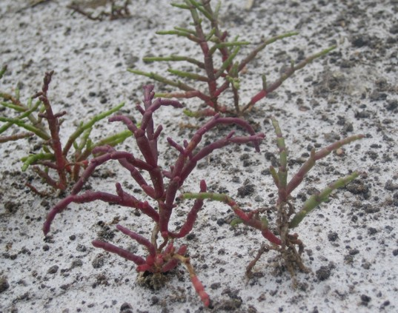
Evoluutionsa alussa kaikki kasvit sietivät suolaa... nykyisin vain muutamat
Kultahietikko, Bulgaria. ©J.Tammisola 2006
Merikilokki ja suolayrtti kasvavat merien rannoilla ja jopa suolankeruualtaiden pohjalla
Notes:
Merikilokista on eristetty suolankestävyysgeeni, joka on jalostettu useisiin viljelykasveihin Kiinassa (ks. kalvo ”Suolankestävät lajikkeet puhdistavat maaperää”)
Suolayrttiä tuotetaan suolaantuneilla viljelymailla esimerkiksi Eritreassa (Fedoroff ym. 2010, Fig. 1).
Fedoroff NV, Battisti DS, Beachy RN, Cooper PJM, Fischhoff DA, Hodges CN, Knauf VC, Lobell D, Mazur BJ, Molden D, Reynolds MP, Ronald PC, Rosegrant MW, Sanchez PA, Vonshak A, Zhu J-K (2010).
Radically Rethinking Agriculture for the 21st Century. Science 327: 833–834
http://www.sciencemag.org/cgi/reprint/327/5967/833.pdf
Ominaisuutta on tarkasteltu myös tiedekatsauksessa:
Tammisola J (2010). Review: Towards much more efficient biofuel crops – can sugarcane pave the way? GM Crops 1(4): 181-198 http://www.landesbioscience.com/journals/gmcrops/article/02TammisolaGMC1-4.pdf
Käyttäjäystävällinen, hyperlinkein varustettu versio sen käsikirjoituksesta:
http://www.geenit.fi/E/GmCrops10.pdf
©

Slide 62
Suolamaanviljelyn aika – murtovesi ja suolavesi käyttöön maataloudessa?
Makeaa vettä on 1 prosentti
…samoin murtovettä, mutta suolavettä on 98 prosenttia
Puolet makean veden helpoista varannoista on jo käytössä
Kasvit olivat alun perin halofyyttejä eli sopeutuneita korkeaan suolapitoisuuteen
Nyt vain prosentti maakasvilajeista pystyy kasvamaan ja lisääntymään suolaisilla mailla
eivätkä niistäkään kuin muutamat kestä meriveden suolapitoisuutta
Moni suolansietäjä voisi periaatteessa soveltua viljeltäväksi suolamaanviljelyssä
…jossa maan suolapitoisuus olisi puolet vähäisempää kuin nykyinen meriveden suolapitoisuus
Matka villikasvista viljelykasviin vain on yleensä pitkä ja veisi paljon aikaa
hyvin monia viljely- ja sato-ominaisuuksia on parannettava (vrt. mesimarja: http://geenit.fi/MesimSTTKasik080405.pdf )
perinteisillä viljelykasveilla siihen kului vuosisatoja tai –tuhansia
Tärkeistä viljelykasveista voidaan nopeammin jalostaa suolankestäviä lajikkeita geenimuuntelulla
Meriveden käyttö kasvintuotantoon on vasta lapsenkengissä
…mutta merivedessä olisi runsaasti kasvien tarvitsemia mikro- ja makroravinteita
…eikä siitä myöskään tulisi pulaa
myös murtovettä on paljon (ja se olisi monille kasveille helpompaa)
Suolankestävien kasvien kasvatus voitaisiin helposti kytkeä vesiviljelyyn
…eli vesieläinten kuten kalojen ja äyriäisten kasvatukseen
Rozema J, Flowers T (2008). Crops for a salinized World. Science 322: 478-480

Slide 63
Suolankestävät lajikkeet puhdistavat maaperää
Neljäsosa maapallon maa-alasta on suolapitoista
yksin Kiinassa 33 milj. ha
Viljelykasvit eivät suolaa kestä
Merikilokki (Suaeda salsa) kasvaa suolamailla, jopa Aral-järven kuivuneella pohjalla
Shandongin yliopisto etsi ja puhdisti kilokin suolankestävyyden geenin
ja jalosti sen riisiin, tomaattiin ja soijaan
Lajikkeet puhdistavat maaperää suolasta ja keräävät sen lehtiinsä
suola ei kerry siemeniin eikä hedelmiin vaan lehtisolujen ”jätepusseihin” (vakuolit)
Myös Intiassa on jalostettu suolankestävä riisi
kestävyysgeeni löytyi suistojen mangrovepuusta
...ja siirrettiin Intian tärkeisiin riisilajikkeisiin
jalostettu riisi selviää vedessä, joka on 3 kertaa merivettä suolaisempaa
Science 16.1.2004, Terra Green 31.1.2004

Slide 64
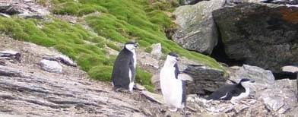
Halla saa pitkän nenän – viljat jalostetaan kylmänkestäviksi
Halla haaskaa 15 % maailman kasvintuotannosta
Hallankestävyyttä parantava geeni eristettiin Etelämanteren lauhasta (Deschampsia antarctica)
heinälaji kestää hyvin kylmää ( – 30°C)
geeni on tehokkaampi kuin viljojen oma geenimuoto
Geenin tuottama proteiini estää jääkiteiden kasvua soluissa
eivätkä jääkiteet pääse rikkomaan soluja
Tärkeitä ominaisuuksia luonnonkasvien monimuotoisuudesta
...eli 10 000 heinäkasvilajin geenivarannosta
voidaan siirtää puhtaina viljoihin geenitekniikalla
”kalamansikka” ui vain legendoissa (aktivistisivuilla)
Lajirajojen ylittäminen on kasvimaailman arkipäivää niin luonnon evoluutiossa kuin perinteisessä kasvinjalostuksessa
esim. leipävehnä on kolmen kasvilajin (kahden eri kasvisuvun) välinen risteytymä
...ja sen perimässä on lisäksi kromosominpaloja sekä ohrasta että rukiista
http://cropwatch.unl.edu/web/cropwatch/archive?articleId=.ARCHIVES.2006.CROP8.CROPANTIFREEZE.HTM
Notes:
Ominaisuutta on tarkasteltu myös tiedekatsauksessa:
Tammisola J (2010). Review: Towards much more efficient biofuel crops – can sugarcane pave the way? GM Crops 1(4): 181-198 http://www.landesbioscience.com/journals/gmcrops/article/02TammisolaGMC1-4.pdf
Käyttäjäystävällinen, hyperlinkein varustettu versio sen käsikirjoituksesta:
http://www.geenit.fi/E/GmCrops10.pdf

Slide 65
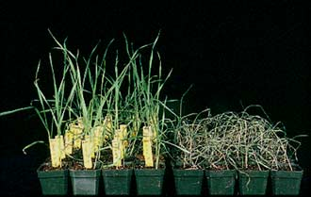
Egyptin kuivankestävä vehnä
…jaksaa odottaa sadetta ohran geenin ansiosta
Notes:
Ominaisuutta on tarkasteltu myös tiedekatsauksessa:
Tammisola J (2010). Review: Towards much more efficient biofuel crops – can sugarcane pave the way? GM Crops 1(4): 181-198 http://www.landesbioscience.com/journals/gmcrops/article/02TammisolaGMC1-4.pdf
Käyttäjäystävällinen, hyperlinkein varustettu versio sen käsikirjoituksesta:
http://www.geenit.fi/E/GmCrops10.pdf

Slide 66
Kuivankestävyyden jalostaminen
Kuivankestävät kasvilajikkeet
tuottavat normaalisadon vähemmällä veden kulutuksella
satunnaiset kuivuuskaudet eivät romahduta satoa
maan suolaantuminen vähenee
viljelykokeita käynnissä mm. maissilla ja riisillä
Vehnään siirrettiin kuivankestävyyttä parantava geeni ohrasta Egyptissä
puhtaana (geenitekniikalla), toisin kuin perinnejalostuksessa
kastelutarve väheni kahdeksasta kerrasta yhteen
vehnää voidaan alkaa viljellä myös sateenvaraisilla alueilla
Notes:
Egyptin kuivankestävää gm-vehnää on tarkasteltu myös tiedekatsauksessa:
Tammisola J (2010). Review: Towards much more efficient biofuel crops – can sugarcane pave the way? GM Crops 1(4): 181-198 http://www.landesbioscience.com/journals/gmcrops/article/02TammisolaGMC1-4.pdf
Käyttäjäystävällinen, hyperlinkein varustettu versio sen käsikirjoituksesta:
http://www.geenit.fi/E/GmCrops10.pdf

Slide 67
...varmistaa ruokaturvaa huonoissa oloissa
Veden saatavuutta voidaan tehostaa parantamalla juuriston rakennetta
10 000 villissä heinäkasvilajissa on tarjona monia tehokkaita ratkaisuja viljelykasvien avuksi
Kasvin ilmarakojen toimintaa ja muodostumista aletaan ymmärtää
…ja voidaan alkaa säädellä uudella jalostuksella
suomalaistutkijat mukana kasvitieteen läpimurrossa: http://geenit.fi/HS290208Kivip.pdf (Kangasjärvi ym.2008) www.sciencedaily.com/releases/2008/02/080227102848.htm
Kuivankestäviä lajikkeita testataan jo monissa jalostusohjelmissa myös esimerkiksi vehnällä, puuvillalla ja rapsilla
toistaiseksi on saavutettu 10–40 prosentin satoparannuksia kuivuuden oloissa
lajikkeita odotetaan viljelyyn 4–5 vuoden kuluessa
Riisistä yritetään siirtyä vesipihimpään perunaan
…mutta tropiikissa tuholaiset, perunarutto ja virustaudit vaivaavat
…paljon pahemmin kuin Pohjolan perukoilla

Slide 68
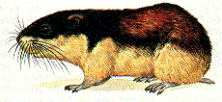
Kiusatun kasvin kosto
Kasvit käyvät kemiallista sotaa kasvinsyöjiä vastaan.
Vaarattomatkin kasvit voivat tuottaa myrkyllisiä aineita, kun laidunpaine kasvaa liian suureksi.
Kiusattuna tunturisara panostaa siementen sijasta myrkyn tuotantoon:
Keväällä alkaa uusi kasvukausi, eikä jyrsijöilläkään ole puutetta ravinnosta
Silti sopulikanta romahtaa usein juuri keväällä, ja rinteillä lojuu satamäärin kuolleita sopuleita
Tutkimus paljasti, että kuolleiden sopulien haima oli jopa kolme kertaa tavallista suurempi.
Sundsvallin luontofestivaaleilla 1999 palkittu ohjelma. TV1 29.5.2000. Suom. Tuija Kankus

Slide 69
Huonosti suojattu kesäkurpitsa
Kurkkukasvit suojautuvat hyönteistuhoilta cucurbitasiinilla
kasvin oma, luontainen torjunta-aine
aiheuttaa kurkkuihin kitkeryyttä
Luomuviljelty kesäkurpitsa vei 16 ihmistä sairaalahoitoon Uudessa Seelannissa v. 2002
paha kirvavuosi ⇒ kesäkurpitsat kärsivät ja tuottivat ”liikaa” torjunta-ainetta
cucurbitasiinia on enemmän vanhoissa, vapaapölytteisissä lajikkeissa
joita luomussa vielä käytetään (ja jopa lisätään omasta siemenestä)
Life Sciences Network 10.5.2002

Slide 70
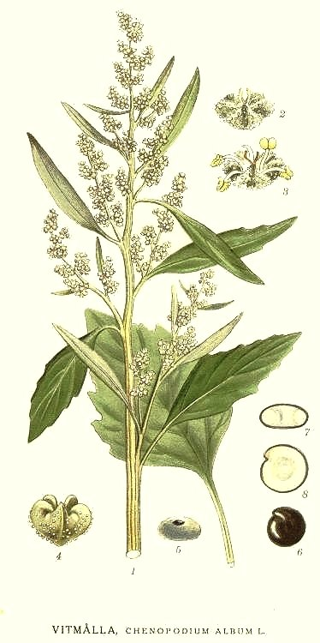
Syö joka päivä matolääkettä vitamiinivihanneksena?
Fyysikko, ”ekofeministi” Vandana Shiva vaatii Intian köyhiä syömään A-vitamiiniriisin sijasta ”sukupuuttoon ajettua bathuaa” (jauhosavikka). Rikkakasveja ei siksi saisi torjua pelloilta. (Shiva 14.2.2000)
”Jauhosavikka sisältää jopa 11% oksalaatteja. . . on aiheuttanut myrkytyksiä lampailla ja karjalla”. (Lopez ym. 1988, Veterinaria Argentina 5: 230,236)
”Savikka sopii kaikenlaisten suolistoloisten häätämiseen.” (Paavo Airola 1988. Voi hyvin. Luonnonlääketieteen käsikirja. Suomen Terveyskirjat Oy)

Slide 71
Kuluttaja nauttii torjunta-aineita
Ravinnosta saamme kasvien omia, luontaisia torjunta-aineita 10 000 kertaa enemmän kuin kasvinsuojeluaineiden jäämiä
puolet luontaisista torjunta-aineista aiheuttaa syöpää, mutaatioita ja epämuodostumia
Yhdessä kahvikupillisessa on syöpää aiheuttavia yhdisteitä yhtä paljon kuin amerikkalainen saa synteettisten torjunta-aineiden jäämiä vuodessa
Bruce N. Ames ja Lois S. Gold (2000). Mutation Research 447:3-13 http://geenit.fi/amesgold.pdf

Slide 72
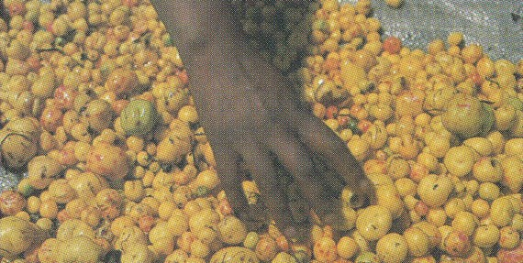
Andien pienviljelijöiden maatiaisperunat ovat terveydelle haitallisia
Tuottavat aivan ”liikaa” myrkyllisiä glykoalkaloideja (mm. solaniinia)
peruna ei ole ”tarkoitettu” kasvinsyöjille
Alkaloideja vähennetty 40–60% muuntamalla perunan omia geenejä (AgBiot. Rep.12/99)
Pohjolankin perunoissa alkaloideja on usein yli 100 mg/kg
syinä lajikkeet, pitkä päivä sekä
viileä ja sateinen kasvukausi.
Kuorittava: alkaloidit vähenevät puoleen

Slide 73
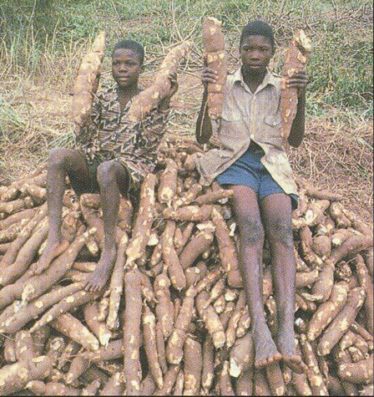
Kassava – ruokaturvaa köyhille?
Kassava (Manihot esculenta) tuotiin Afrikkaan Brasiliasta 500 vuotta sitten
Se on 800 miljoonan ihmisen perusruokaa kehitysmaissa
Saharan eteläpuolisen Afrikan kasvatetuin ravintokasvi
Viljelyominaisuudet sopivat köyhille kasvattajille
kassava on halpa viljeltävä
kasvi viihtyy huonoillakin mailla ja sietää erinomaisesti kuivuutta
satoa saadaan ympäri vuoden
lisätään pistokkaista; monet lajikkeet eivät kuki
Mutta: kassava on altis virustaudille (CMD), joka heikentää sen satoa 30–40 % (Sayre ym. 2011)
Notes:
Richard Sayre, John R. Beeching, Edgar B. Cahoon, Chiedozie Egesi, Claude Fauquet, John Fellman, Martin Fregene, Wilhelm Gruissem, Sally Mallowa, Mark Manary, Bussie Maziya-Dixon, Ada Mbanaso, Daniel P. Schachtman, Dimuth Siritunga, Nigel Taylor, Herve Vanderschuren, and Peng Zhang . The BioCassava Plus Program: Biofortification of Cassava for Sub-Saharan Africa. Annual Review of Plant Biology 2011; 62: 251-272
DOI: 10.1146/annurev-arplant-042110-103751
Suomeksi esim. Arja Kivipelto, HS 30.8.2011:
Viisi maailman tärkeintä kasvia
http://www.hs.fi/artikkeli/Viisi+maailman+t%C3%A4rkeint%C3%A4+kasvia/1135268946206

Slide 74
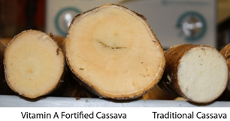
Perinteinen kassava on kehnoa ruokaa
Kassavan ravinto-ominaisuudet ovat kuitenkin huonot
juurakko on lähes silkkaa tärkkelystä
tappavan myrkyllistä (syaanivetyä synnyttävät glukosidit, esim. linamarin)
niukasti proteiinia, vitamiineja ja mineraaleja
Perinteisessä kassavassa on hyvin vähän A-vitamiinia, joten esimerkiksi Nigeriassa kuolee 39 000 lasta vuodessa A-vitamiinin puutokseen
Prosessoitava 3–6 vrk ajan myrkyn vähentämiseksi. Ihminen ”manipuloi” kassavan ravinnokseen
esim. raastamalla, käymisen avulla, keittämällä, kuivaamalla
Juurakot pilaantuvat 2–3 päivässä korjuun jälkeen
...mikä usein estää niiden viemisen myytäviksi markkinoille
pilaantumishävikki haaskaa kaikkiaan 26% kokonaissadosta (Sayre ym. 2011)
http://www.danforthcenter.org/wordpress/?page_id=188&catid=8&p1=INTERNATIONAL_PROGRAMS&p2=BCP
Notes:
Richard Sayre, John R. Beeching, Edgar B. Cahoon, Chiedozie Egesi, Claude Fauquet, John Fellman, Martin Fregene, Wilhelm Gruissem, Sally Mallowa, Mark Manary, Bussie Maziya-Dixon, Ada Mbanaso, Daniel P. Schachtman, Dimuth Siritunga, Nigel Taylor, Herve Vanderschuren, and Peng Zhang . The BioCassava Plus Program: Biofortification of Cassava for Sub-Saharan Africa. Annual Review of Plant Biology 2011; 62: 251-272
DOI: 10.1146/annurev-arplant-042110-103751

Slide 75
Annos biokassavaa voi turvata päivän ravitsemuksen
Bio Cassava Plus: laajassa jalostusprojektissa Afrikassa korjataan kassavan puutteita
vetää Ohion valtionyliopisto, rahoittaa Gatesin säätiö
Tavoitteena on, että uusissa kassavalajikkeissa olisi niin paljon vitamiineja, mineraaleja ja proteiinia, että jo yksi ateria turvaa päivän ravitsemuksen
ruoka on jo niin kallista, että moni saa vain yhden aterian päivässä
Geenimuuntelun avulla on edistytty jokaisella osa-alueella
rautaa imeytyy maasta kassavan juurakkoon neljä kertaa enemmän, ja myös sinkin imeytymistä on tehostettu
juurakoissa on nyt E-vitamiinia, ja ne sisältävät 15–30 kertaa enemmän A-vitamiinin esiastetta (β-karoteenia) kuin ennen
proteiinia syntyy neljä kertaa enemmän, kun mm. typen siirtymistä syaanivedyn aineenvaihdunnasta proteiineihin vauhditetaan
viruskestävyyttä on parannettu jalostamalla kasviin viruksen lisääntymistä haittaava proteiini sekä lyhyitä häirintä-rna-jaksoja
Parannetut ominaisuudet yhdistetään samaan lajikkeeseen
ensimmäisessä vaiheessa yhdistyvät viruskestävyys sekä korkeammat proteiini-, beetakaroteeni- ja mineraalitasot
Kenttäkokeet alkoivat Nigeriassa v. 2009 ja Keniassa v. 2010
Geenimuuntelulla voidaan monesti saavuttaa jopa kymmeniä kertoja enemmän tuloksia kuin perinnejalostuksella
…jossa eteneminen usein pysähtyy geenivaihtelun niukkuuteen
http://www.sciencedaily.com/releases/2008/06/080630102737.htm#
http://www.danforthcenter.org/wordpress/?page_id=188&catid=8&p1=INTERNATIONAL_PROGRAMS&p2=BCP
Notes:
Julkaistuja tutkimuksia mm:
Richard Sayre, John R. Beeching, Edgar B. Cahoon, Chiedozie Egesi, Claude Fauquet, John Fellman, Martin Fregene, Wilhelm Gruissem, Sally Mallowa, Mark Manary, Bussie Maziya-Dixon, Ada Mbanaso, Daniel P. Schachtman, Dimuth Siritunga, Nigel Taylor, Herve Vanderschuren, and Peng Zhang . The BioCassava Plus Program: Biofortification of Cassava for Sub-Saharan Africa. Annual Review of Plant Biology 2011; 62: 251-272
DOI: 10.1146/annurev-arplant-042110-103751
Abstract
More than 250 million Africans rely on the starchy root crop cassava (Manihot esculenta) as their staple source of calories. A typical cassava-based diet, however, provides less than 30% of the minimum daily requirement for protein and only 10%–20% of that for iron, zinc, and vitamin A. The BioCassava Plus (BC+) program has employed modern biotechnologies intended to improve the health of Africans through the development and delivery of genetically engineered cassava with increased nutrient (zinc, iron, protein, and vitamin A) levels. Additional traits addressed by BioCassava Plus include increased shelf life, reductions in toxic cyanogenic glycosides to safe levels, and resistance to viral disease. The program also provides incentives for the adoption of biofortified cassava. Proof of concept was achieved for each of the target traits. Results from field trials in Puerto Rico, the first confined field trials in Nigeria to use genetically engineered organisms, and ex ante impact analyses support the efficacy of using transgenic strategies for the biofortification of cassava.
Sayre, R.T. (2011). Biofortification of cassava for Africa: the BioCassava Plus program. In Access not excess: the search for better nutrition, C. Pasternak, ed (St. Ives, Cambridgeshire, UK: Smith-Gordon), pp. 113-120.
Abhary, M., Siritunga, D., Stevens, G., Taylor, N.J., and Fauquet, C.M. (2011). Transgenic biofortification of the starchy staple cassava (Manihot esculenta) generates a novel sink for protein. PLoS One 6, e16256.
Mbanzibwa, D.R., Tian, Y.P., Tugume, A.K., Patil, B.L., Yadav, J.S., Bagewadi, B., Abarshi, M.M., Alicai, T., Changadeya, W., Mkumbira, J., Muli, M.B., Mukasa, S.B., Tairo, F., Baguma, Y., Kyamanywa, S., Kullaya, A., Maruthi, M.N., Fauquet, C.M., and Valkonen, J.P. (2011). Evolution of cassava brown streak disease-associated viruses. J Gen Virol 92, 974-987.
Patil, B.L., Ogwok, E., Wagaba, H., Mohammed, I.U., Yadav, J.S., Bagewadi, B., Taylor, N.J., Kreuze, J.F., Maruthi, M.N., Alicai, T., and Fauquet, C.M. (2011). RNAi-mediated resistance to diverse isolates belonging to two virus species involved in Cassava brown streak disease. Mol Plant Pathol 12, 31-41.
Gegios, A., Amthor, R., Maziya-Dixon, B., Egesi, C., Mallowa, S., Nungo, R., Gichuki, S., Mbanaso, A., and Manary, M.J. (2010). Children consuming cassava as a staple food are at risk for inadequate zinc, iron, and vitamin A intake. Plant Foods Hum Nutr 65, 64-70.
Stephenson, K., Amthor, R., Mallowa, S., Nungo, R., Maziya-Dixon, B., Gichuki, S., Mbanaso, A., and Manary, M. (2010). Consuming cassava as a staple food places children 2-5 years old at risk for inadequate protein intake, an observational study in Kenya and Nigeria. Nutr J 9, 9-14.
Patil, B.L., and Fauquet, C.M. (2009). Cassava mosaic geminiviruses: actual knowledge and perspectives. Mol Plant Pathol 10, 685-701.

Slide 76
Puutostaudit ovat suuri tappaja kehitysmaissa
Aikuisen kassava-annos (500g) antaa riittävästi kaloreita, mutta vain 30 % proteiinin, raudan ja sinkin sekä 10 % A-vitamiinin esiasteen (β-karoteeni) päivittäisestä vähimmäistarpeesta (MDR)
Maailman 10 pääravintokasvista kassavalla on alhaisin proteiini:hiilihydraatti-suhde (Sayre ym. 2011)
Vuosikuolleisuus eräisiin ravinnepuutoksiin (Lähde: Caulfield ym. 2006)
Alue ja sen väestömäärä [milj.] |  | A-vita-miini | Rauta | Sinkki
Itä-Aasia ja Tyynenmeren saaret | 1 823 | 11 000 | 18 000 | 15 000
Itä-Eurooppa ja Keski-Aasia | 475 | 0 | 3 000 | 4 000
Latin.-Amerikka ja Karibia | 524 | 6 000 | 10 000 | 15 000
Lähi-itä ja Pohjois-Afrikka | 301 | 70 000 | 10 000 | 94 000
Etelä-Aasia | 1 378 | 157 000 | 66 000 | 252 000
Saharan etelä-puolinen Afrikka | 674 | 383 000 | 21 000 | 400 000
Korkean tulotason maat | 957 | 0 | 6 000 | 0
Yhteensä | 6 132 | 627 000 | 134 000 | 780 000
Notes:
Caulfield L, Richard S, Rivera J, Musgrove P, Black R. 2006. Stunting, wasting, and micronutrient
deficiency disorders. In Disease Control Priorities in Developing Countries, pp. 551–67. Washington, DC:
World Bank Oxford Univ. Press. 2nd ed.
Richard Sayre, John R. Beeching, Edgar B. Cahoon, Chiedozie Egesi, Claude Fauquet, John Fellman, Martin Fregene, Wilhelm Gruissem, Sally Mallowa, Mark Manary, Bussie Maziya-Dixon, Ada Mbanaso, Daniel P. Schachtman, Dimuth Siritunga, Nigel Taylor, Herve Vanderschuren, and Peng Zhang . The BioCassava Plus Program: Biofortification of Cassava for Sub-Saharan Africa. Annual Review of Plant Biology 2011; 62: 251-272
http://dx.doi.org/10.1146/annurev-arplant-042110-103751

Slide 77
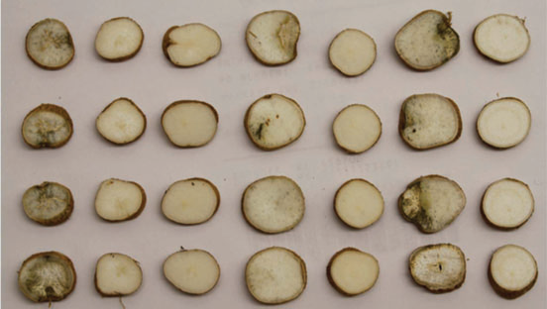
Juurakot on jo jalostettu säilymään 3–4 viikkoa
Kassavan juurakot pilaantuvat 2–3 päivässä korjuusta
Pilaantumisen laukaisevat reaktiiviset happiyhdisteet (ROS; mm. superoksidi ja vetyperoksidi), joita juurakossa ”purskahtaa” (oxidative burst) jo 15 minuuttia vioittumisen (esim. sadonkorjuun) jälkeen
Juurakossa syanidi lamauttaa sytokromi C oksidaasi –entsyymin toiminnan, joka estäisi ROS-yhdisteiden kertymisen
Kun kassavaan tuotiin lituruohosta toisen, syanidista riippumattoman oksidaasin geeni, niin juurakoiden säilyvyys parani 3 viikkoon
Gm-kassavalinjoja 21 vrk korjuusta. Parhaiden kunto on vielä moitteeton. Perinteinen lajike on jo mätä (vas.).
Toinen keino: Kun geenimuuntelulla kehitettiin A-vitamiinikassava, niin samalla juurakoiden säilyvyys parani 4 viikkoon
Sayre ym. 2011
Notes:
Richard Sayre, John R. Beeching, Edgar B. Cahoon, Chiedozie Egesi, Claude Fauquet, John Fellman, Martin Fregene, Wilhelm Gruissem, Sally Mallowa, Mark Manary, Bussie Maziya-Dixon, Ada Mbanaso, Daniel P. Schachtman, Dimuth Siritunga, Nigel Taylor, Herve Vanderschuren, and Peng Zhang . The BioCassava Plus Program: Biofortification of Cassava for Sub-Saharan Africa. Annual Review of Plant Biology 2011; 62: 251-272
DOI: 10.1146/annurev-arplant-042110-103751

Slide 78
Syanidin vähentäminen juurakossa
Geenimuuntelulla syanidin vähentäminen voidaan kohdentaa syötävään kasvinosaan (juurakko)
...jolloin kasvin muut osat säilyttävät tärkeän puolustuskykynsä (vrt. syötävät puuvillansiemenet)
Alla on esitelty kaksi tapaa, kuinka vaikuttamalla juurakon aineenvaihduntaan proteiinipitoisuuden parantamiseksi saatiin samalla aikaan merkittäviä vähennyksiä juurakon syanogeenisten aineiden pitoisuudessa
lehdissä pitoisuudet säilyivät ennallaan
Sayre ym. 2011
Notes:
Richard Sayre, John R. Beeching, Edgar B. Cahoon, Chiedozie Egesi, Claude Fauquet, John Fellman, Martin Fregene, Wilhelm Gruissem, Sally Mallowa, Mark Manary, Bussie Maziya-Dixon, Ada Mbanaso, Daniel P. Schachtman, Dimuth Siritunga, Nigel Taylor, Herve Vanderschuren, and Peng Zhang . The BioCassava Plus Program: Biofortification of Cassava for Sub-Saharan Africa. Annual Review of Plant Biology 2011; 62: 251-272
DOI: 10.1146/annurev-arplant-042110-103751

Slide 79
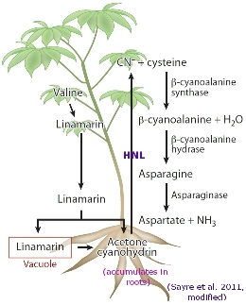
Kassavan juurakoiden proteiinipitoisuutta parannetaan 1.
Kassavan juurakoissa on proteiinia vain 1–2%
Pitoisuuden parantamiseen kokeiltiin useita eri muuntelustrategioita (Sayre ym. 2011)
1. Juurakossa resursseja ohjattiin syanogeenisista aineista (linamariini) proteiinisynteesiin
Linamariini syntyy lehdissä, mistä sitä siirtyy juurak- koon. Osa varastoituu siellä solujen vakuoleihin, osa taas työstetään raaka- aineeksi aminohappo- synteesiin.
Juurakkoon kertyy asetoni- syanohydriiniä, joka ruoan- sulatuksessa hajoaa itses- tään ja vapauttaa syanidia
Juurakkospesifisen patatiini-promoottorin (perunasta) avulla kassavan hydroxynitriililyaasi-entsyymi (HNL) saatettiin toimimaan myös juurakossa
...jolloin juurakon proteiinipitoisuus kolminkertaistui
samalla linamariinipitoisuus laski 80 % ja lisäksi syanidi poistuu prosessoinnissa 50 kertaa nopeammin
Notes:
Richard Sayre, John R. Beeching, Edgar B. Cahoon, Chiedozie Egesi, Claude Fauquet, John Fellman, Martin Fregene, Wilhelm Gruissem, Sally Mallowa, Mark Manary, Bussie Maziya-Dixon, Ada Mbanaso, Daniel P. Schachtman, Dimuth Siritunga, Nigel Taylor, Herve Vanderschuren, and Peng Zhang . The BioCassava Plus Program: Biofortification of Cassava for Sub-Saharan Africa. Annual Review of Plant Biology 2011; 62: 251-272
DOI: 10.1146/annurev-arplant-042110-103751

Slide 80
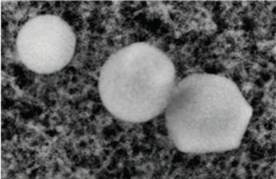
Kassavan juurakoiden proteiinipitoisuutta parannetaan 2.
2. Juurakossa ilmentymään jalostettiin aminohappokoostumukseltaan laadukkaita fuusioproteiineja (esim. zeoliini) (Sayre ym. 2011)
Proteiinit on suunniteltu kertymään proteiini- jyväsiksi solun endo- plasmaattiseen kalvos- toon. Kuvassa kassavan juurakon soluista eristettyjä zeoliinijyväsiä (läpimitta 3–7 μm).
Zeoliini on pavun faseoliinin ja maissin gamma-zeiinin fuusioproteiini. Fuusiogeeni on varustettu patatiini-promoottorilla, joka kokeiden mukaan saa geenin ilmentymään tehokkaasti juurakon soluissa.
Zeoliinia tuottavan kassavan juurakossa proteiinipitoisuus kohosi nelinkertaiseksi
samalla linamariinipitoisuus laski 55 %
Eräillä pavun proteiineilla on taipumus aiheuttaa tavallista helpommin allergioita. Uusissa kassavan kehityslinjoissa pavun faseoliini on siksi korvattu muilla proteiineilla testattavissa fuusioproteiineissa.
Notes:
Richard Sayre, John R. Beeching, Edgar B. Cahoon, Chiedozie Egesi, Claude Fauquet, John Fellman, Martin Fregene, Wilhelm Gruissem, Sally Mallowa, Mark Manary, Bussie Maziya-Dixon, Ada Mbanaso, Daniel P. Schachtman, Dimuth Siritunga, Nigel Taylor, Herve Vanderschuren, and Peng Zhang . The BioCassava Plus Program: Biofortification of Cassava for Sub-Saharan Africa. Annual Review of Plant Biology 2011; 62: 251-272
DOI: 10.1146/annurev-arplant-042110-103751

